Slide 1
Linea Guida Assogastecnici
ADR 2019
A cura del Comitato Trasporti di Assogastecnici
Maggio 2019

Slide 2
La normativa internazionale sul trasporto
Corso di formazione ADR 2019

Slide 3





Norme internazionali
sul trasporto
ONU
ECOSOC
IAEA
ICAO
IMO
ECE
OCTI
Comitato di Esperti sul
Trasporto delle Merci Pericolose
e sul Sistema Globale
Armonizzato di
Classificazione ed Etichettatura
Prodotti Chimici (GHS)
IATA
Working
Party 15
ADN
Safety
Committee
RID
Safety
Committee
Dangerous
Goods Panel
SottoComitato di
Esperti sul
Trasporto
Merci Pericolose
SottoComitato
di Esperti
sul GHS
Orange
Book
Purple
Book
IAEA
Regolamenti per Materiale Radioattivo SS.6
ICAO
Istruzioni Tecniche
IATA
Regolamenti per Merci Pericolose via aerea
IMDG CODE
ADR
Accordo Europeo
ADN
Accordo Europeo
RID
Regolamento Int.le
AEREO
MARE
STRADA
NAVIGAZIONE
INTERNA
FERROVIA
Notes:
Il trasporto su strada delle merci pericolose è regolato dall’Accordo europeo ADR, ratificato dall’Italia con L. 12 agosto 1962, n. 1839 le cui disposizioni sono allineate con le raccomandazioni più generali che valgono per tutte le modalità di trasporto delle merci pericolose e che trovano il loro elemento di unificazione nel “Libro Arancio” (Orange Book) dell’ONU. Il Libro Arancio si affianca al “Libro Porpora” (Purple Book), anch’esso edito sotto l’egida delle Nazioni Unite, recante un processo di armonizzazione globale della classificazione e dell’etichettatura dei prodotti chimici che si identifica nel GHS (Globally Harmonized System).
In Italia la disciplina del trasporto delle merci pericolose è governata dal Ministero Infrastrutture e Trasporti.
Dal 1° gennaio 1997 l’ADR si applica anche in regime nazionale in virtù della
Direttiva 94/55/CE, adottata dall’Italia con D.M. 4 settembre 1996, e successive
Direttive di adeguamento tecnico fino alla Direttiva 2008/68/CE, recepita
dall’Italia con D. Lgs. 27 gennaio 2010, n. 35, che è una direttiva ombrello
relativa al trasporto interno di merci pericolose per tutte le modalità: strada
(ADR), ferrovia (RID), via navigabile interna (ADN).
Dal 1° gennaio 2015 è entrato in vigore l’ADR 2015 ai cui Allegati Tecnici A e B
si è conformata la Direttiva 2014/103/UE, recante terzo adeguamento tecnico

Slide 4
L’ADR
  Cos’è l’ADR
  Le principali novità dell’ADR 2019
Corso di formazione ADR 2019

Slide 5
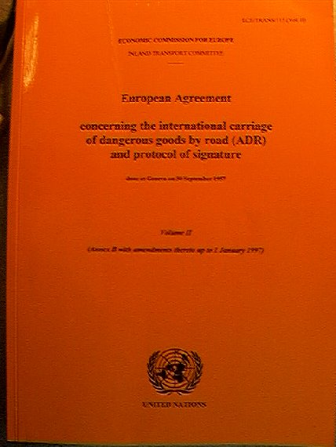
Cos’è l’ADR
L’ADR è l’acronimo che riprende il titolo dello stesso accordo “European Agreement concerning the international carriage of Dangerous goods by Road” (accordo Europeo concernenente il trasporto internazionale su strada delle merci pericolose)
L’accordo ADR è stato recepito in Italia con la legge 12/08/1962 n. 1839 limitatamente al trasporto internazionale.
Dal 1° gennaio 1997 l’ADR si applica anche in regime nazionale in virtù della Direttiva 94/55/CE, recepita dall’Italia con D.M. 4 settembre 1996.
ADR 2017
ADR 2019
L’aggiornamento delle norme dell’accordo ADR, avviene con cadenza biennale e consiste nell’aggiornamento dei suoi allegati tecnici (allegati A e B)
L’ultima edizione ADR 2019 è stata emanata con Direttiva 2018/1846/UE
5
Notes:
5
In Italia la disciplina del trasporto delle merci pericolose è governata dal Ministero Infrastrutture e Trasporti.
Dal 1° gennaio 1997 l’ADR si applica anche in regime nazionale in virtù della Direttiva 94/55/CE, adottata dall’Italia con D.M. 4 settembre 1996, e successive
Direttive di adeguamento tecnico fino alla Direttiva 2008/68/CE, recepita dall’Italia con D.Lgs. 27 gennaio 2010, n. 35, che è una direttiva ombrello
relativa al trasporto interno di merci pericolose per tutte le modalità: strada (ADR), ferrovia (RID), via navigabile interna (ADN).
Dal 1° gennaio 2015 è entrato in vigore l’ADR 2015 ai cui Allegati Tecnici A e B si è conformata la Direttiva 2014/103/UE, recante terzo adeguamento tecnico

Slide 6
La struttura dell’ADR
L’ADR è strutturato in 9 parti, di cui le Parti da 1 a 7 costituiscono l’Allegato A e le Parti 8 e 9 l’Allegato B ( le cosiddette norme ADR)
Parti | Titolo | Destinatari
Parte 1 | Disposizioni generali | Tutti
Parte 2 | Classificazione | Produttore/speditore
Parte 3 | Lista delle merci pericolose, disposizioni speciali ed esenzioni | Tutti
Parte 4 | Disposizioni sull’utilizzo di imballaggi e cisterne | Riempitori e imballatori
Parte 5 | Procedure di spedizione | Committenti
Parte 6 | Prescrizioni relative alla costruzione degli imballaggi, dei grandi recipienti a pressione, dei grandi imballaggi, delle cisterne e dei contenitori per la rinfusa e prescrizioni relative alle prove cui essi sono sottoposti | Costruttori di imballaggi e cisterne
Parte 7 | Disposizioni relative alle condizioni di trasporto, al carico, allo scarico e alla movimentazione | Caricatori/Scaricatori
Parte 8 | Prescrizioni relative agli equipaggi, all’equipaggiamento, all’esercizio dei veicoli e alla documentazione | Trasportatori
Parte 9 | Prescrizioni relative alla costruzione e all’approvazione dei veicoli | Costruttori dei veicoli

Slide 7
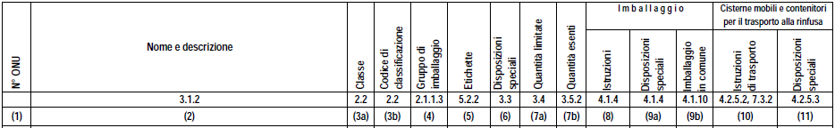
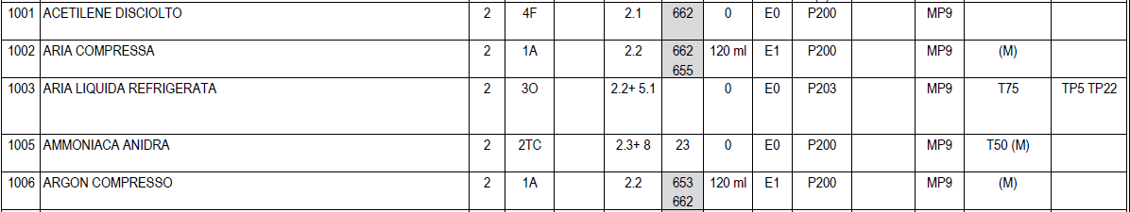
Lista merci pericolose
Tabella A cap. 3.2 ADR

Slide 8
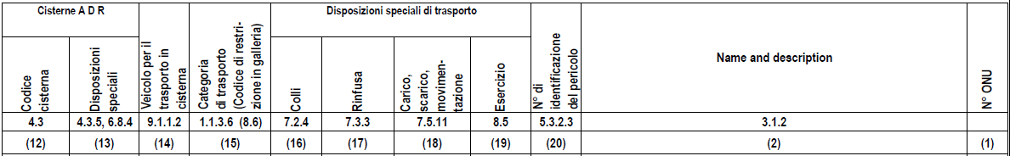
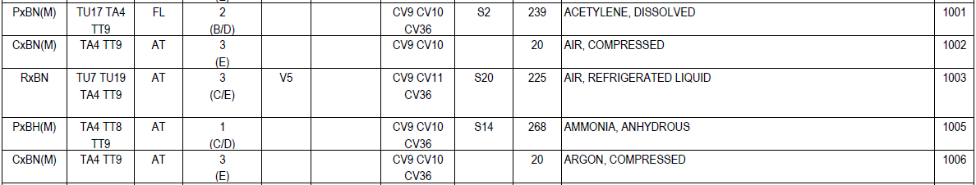
Lista merci pericolose
Tabella A cap. 3.2 ADR

Slide 9
Le principali novità
dell’ADR 2019
  Soppressa l’esenzione totale della sezione 1.1.3.1 b per il trasporto dei macchinari
  Il trasportatore, per la verifica del carico può confidare sul certificato del riempimento del container/veicolo (1.4.2.2.1 c)
  Obbligo del consulente ADR anche per le aziende che svolgono solo attività di spedizione
  Nelle miscele NAS devono essere indicati al massimo due componenti
  Nel caso si preveda l’applicazione dell’esenzione parziale dell’1.1.3.6 oltre alla quantità totale delle merci in kg/litri, va indicato anche il valore calcolato per ciascuna categoria di trasporto

Slide 10
Le principali novità
dell’ADR 2019
  Le cartucce di gas devono essere marcate con la seguente indicazione: UN2037/EN16509
  L’autorità o l’organismo competente devono verificare la capacità di realizzare i lavori di saldatura anche per le officine che svolgono manutenzione o riparazione
  Verifica compatibilità sistemi di fissaggio conformemente alla 9.7.3

Slide 11
Gli operatori: definizioni, ruoli e responsabilità
Corso di formazione ADR 2019

Slide 12
Tabella degli obblighi
ADEMPIMENTO | OPERATORI PRINCIPALI |  | ALTRI OPERATORI
O=obbligo V=verifica | SPEDITORE | TRASPORTATORE | DESTINATARIO | CARICATORE | IMBALLATORE | RIEMPITORE | GESTORE di cisterne | SCARICATORE
Classificazione e autorizzazione delle merci pericolose al trasporto | O | V |  | O |  | O
Restrizioni al transito nelle gallerie | O | O
Provvedere informazioni e documenti | O | V
Istruzioni scritte ADR per il conducente | V | O |  | V |  | V
Equipaggiamento prescritto nelle istruzioni scritte | V | O |  | V |  | V
Omologazione UN imballaggi | O | V |  |  | O
Marcatura/etichettatura imballaggi | O | V |  | V | O
Placcatura container | O | O |  | O |  | O
Stivaggio e divieti carico in comune | O | V |  | O
Verifica integrità imballaggi e container/veicolo prima carico | O | V |  | O |  | O
Gestione imballaggi danneggiati e contaminazione veicolo | O |  | O |  |  |  |  | O
Imballaggio in comune (nello stesso collo) |  |  |  |  | O
Idoneità e integrità della cisterna | V | O | V |  |  | V | O ^{(*)} | V
Prescrizioni per il riempimento e lo svuotamento della cisterna |  | O | V |  |  | O |  | O
Placcatura e marcatura cisterna | V | O |  |  |  | O | O ^{(*)} | O
Divieto di sovraccarico del veicolo | O | O |  | O |  | O
Rispetto disposizioni sulla costruzione, la manutenzione e le prove sulla cisterna |  | V |  |  |  |  | O
Gestione imballaggi vuoti non ripuliti | O | V
Gestione cisterna vuote e bonificate | O |  |  |  |  |  |  | O
Gestione cisterne vuote non ripulite | O | O
Procedure di security | O | O | O
Gestione accettazione della merce all’arrivo |  | V | O |  |  |  |  | V
Designazione del Consulente Sicurezza ADR e adempimenti connessi | O | O | O ^{(**)} | O | O | O | O | O ^{(**)}
(*) Solo in caso di collaudo e/o manutenzione - (**) Solo se non è il destinatario/scaricatore finale

Slide 13
La catena del Trasporto
SPEDITORE (1.4.2.1) Organizza la Spedizione |  | TRASPORTATORE (1.4.2.2)
RIEMPITORE (1.4.3.3) Riempie le cisterne |  | IMBALLATORE (1.4.3.2) Prepara i colli
CARICATORE (1.4.3.1) Carica veicoli, container |  | SCARICATORE (1.4.3.7) Scarica veicoli, container, cisterne
GESTORE CONTAINER o CISTERNA MOBILE (1.4.3.4) |  | DESTINATARIO (1.4.2.3)

Slide 14
Misure generali di Sicurezza
I soggetti coinvolti nelle operazioni di Carico,
Scarico e Trasporto di merci pericolose
devono prendere le appropriate misure,
riguardo natura e dimensione dei pericoli prevedibili,
al fine di evitare danneggiamenti o ferite
o quanto meno di minimizzarne i loro effetti rispettando in ogni caso le prescrizioni dell’ADR per quanto li concerne (1.4.1.1).

Slide 15
Speditore
  E’ l’impresa che spedisce merci pericolose per conto proprio o per conto terzi. Se esiste un contratto di trasporto e spedizione, chi consegna, secondo questo contratto è considerato come speditore.
  Lo speditore ha l’obbligo di presentare al trasporto una spedizione conforme alle disposizioni dell’ADR e deve in particolare:
  assicurarsi che le merci siano classificate e autorizzate al trasporto;
  fornire al trasportatore informazioni e documentazioni utili;
  utilizzare imballaggi idonei;
  osservare le disposizioni sull’inoltro e sulle restrizioni alle spedizioni;
  assicurarsi che anche le cisterne vuote non bonificate siano placcate, marcate ed etichettate conformemente al capitolo 5.3, come se fossero piene.

Slide 16
Trasportatore
  E’ l’impresa che trasporta merci pericolose per conto proprio o per conto terzi. In particolare deve:
verificare che le merci pericolose da trasportare siano autorizzate al trasporto conformemente all’ADR;
assicurarsi che tutte le informazioni prescritte nell’ADR relative alle merci pericolose che devono essere trasportate siano state fornite dallo speditore prima del trasporto, che la documentazione prescritta si trovi a bordo dell’unità di trasporto;
assicurarsi visivamente che i veicoli e il carico non presentino difetti manifesti, perdite o fessure, mancanze di equipaggiamenti, ecc.;
assicurarsi che il termine previsto per la prossima prova per i veicoli-cisterna, veicoli-batteria, cisterne smontabili, CGEM, cisterne mobili e container-cisterna non sia stato superato;
verificare che i veicoli non siano sovraccaricati;
assicurarsi che siano apposte le placche, i marchi ed i pannelli arancioni prescritti per i veicoli al capitolo 5.3;

Slide 17
Trasportatore
assicurarsi che gli equipaggiamenti prescritti nell’ADR per l’unità di trasporto, l’equipaggio e per certe classi si trovino a bordo dell’unità di trasporto.
Il trasportatore può tuttavia, confidare sulle informazioni e sui dati che gli sono stati messi a disposizione dagli altri operatori. Nel caso del 1.4.2.2.1 (c), può fare affidamento su quanto attestato dal «certificato di carico di un container o di un veicolo» conformemente al punto 5.4.2. (1.4.2.2.2).
Se durante il trasporto è constatata un’infrazione che potrebbe compromettere la sicurezza del trasporto, la spedizione deve essere fermata il più presto possibile, tenuto conto dei requisiti di sicurezza legati alla circolazione e all’arresto della spedizione, come pure alla sicurezza della popolazione. Il trasporto potrà essere ripreso soltanto dopo la messa in conformità della spedizione (1.4.2.2.4).
Il trasportatore deve mettere a disposizione dell’equipaggio le istruzioni scritte così come prescritto nell’ADR (1.4.2.2.6).

Slide 18
Destinatario
E’ l’impresa che prende in carico le merci pericolose all’arrivo.
Il destinatario ha l’obbligo di non differire senza motivi imperativi, l’accettazione della merce e di verificare, dopo lo scarico, che le prescrizioni dell’ADR che a lui si riferiscono siano rispettate.

Slide 19
Caricatore
E’ l’impresa che:
carica merci pericolose imballate, piccoli container o cisterne mobili in o su un veicolo o container;
carica un container, un container per il trasporto alla rinfusa, un CGEM, un container-cisterna o una cisterna mobile su un veicolo.
Il caricatore ha in particolare i seguenti obblighi:
consegnare al trasportatore merci pericolose solo se queste sono autorizzate al trasporto conformemente all’ADR;
verificare, durante la consegna al trasporto di merci pericolose imballate o di imballaggi vuoti non ripuliti, se l’imballaggio è danneggiato. Egli non deve presentare al trasporto un collo il cui imballaggio è danneggiato;
osservare le prescrizioni concernenti il carico e la movimentazione;
osservare le prescrizioni concernenti la placcatura, la marcatura e la segnalazione con pannelli arancioni conformemente al capitolo 5.3;
osservare i divieti di carico in comune come pure le prescrizioni concernenti la separazione delle derrate alimentari.

Slide 20
Imballatore
E’ l’impresa che riempie con le merci pericolose gli imballaggi, compresi i grandi imballaggi e gli IBC, e se il caso, prepara i colli ai fini del trasporto.
L’imballatore deve in particolare osservare:
le prescrizioni concernenti le condizioni di imballaggio o le condizioni di imballaggio in comune;
quando prepara i colli ai fini del trasporto, le prescrizioni concernenti i marchi e le etichette di pericolo sui colli.

Slide 21
Riempitore
E’ l’impresa che riempie con merci pericolose una cisterna (veicolo-cisterna, cisterna smontabile, cisterna mobile, container-cisterna) o un veicolo-batteria o CGEM, o un veicolo, un grande container o un piccolo container per il trasporto alla rinfusa;
Il riempitore ha in particolare i seguenti obblighi:
assicurarsi prima del riempimento delle cisterne che queste e i loro equipaggiamenti siano in buono stato tecnico;
assicurarsi che la data della prossima prova per i veicoli-cisterna, veicoli-batteria, cisterne smontabili, CGEM, cisterne mobili e container-cisterna non sia stata superata;
riempire le cisterne solo con le merci pericolose autorizzate al trasporto in queste cisterne;
rispettare, durante il riempimento della cisterna, il grado di riempimento massimo ammissibile o la massa massima ammissibile del contenuto per litro di capacità per la materia di riempimento;
assicurarsi, dopo il riempimento della cisterna, che tutte le chiusure siano in posizione chiusa e che non vi sia una perdita;
assicurarsi, che le placche, i marchi, i pannelli arancioni e le etichette siano apposti sulle cisterne, sui veicoli e sui container per il trasporto alla rinfusa conformemente al capitolo 5.3;

Slide 22
Gestore di un container o cisterna mobile
Il “Gestore di un container-cisterna o di una cisterna mobile” è l’impresa in nome della quale il container-cisterna o la cisterna mobile è immatricolato o ammesso al traffico e ne gestisce manutenzioni e collaudi.
Il gestore di un container-cisterna o di una cisterna mobile deve in particolare:
assicurare l’osservanza delle disposizioni relative a costruzione, equipaggiamento, prove e marcatura;
assicurare che la manutenzione dei serbatoi e dei loro equipaggiamenti sia effettuata in modo da garantire che il container-cisterna o la cisterna mobile, sottoposti alle normali condizioni di esercizio, rispondano alle disposizioni dell’ADR, fino alla prova successiva;
eseguire un controllo eccezionale quando la sicurezza del serbatoio o dei suoi equipaggiamenti può essere compromessa da una riparazione, da una modifica o da un incidente.

Slide 23
Scaricatore
E’ l’impresa che:
rimuove un container, un container per il trasporto alla rinfusa, un CGEM, un container-cisterna o una cisterna mobile da un veicolo; o
scarica merci pericolose imballate, piccoli container o cisterne mobili da un veicolo o da un container; o
scarica merci pericolose da una cisterna (veicolo-cisterna, cisterna smontabile, cisterna mobile o container-cisterna) o da un veicolo-batteria, da una MEMU o da un CGEM o da un veicolo, da un grande container o da un piccolo container per il trasporto alla rinfusa o da un container per il trasporto alla rinfusa.
Lo scaricatore deve in particolare:
assicurarsi che le merci siano quelle che devono essere scaricate confrontando le informazioni pertinenti sul documento di trasporto con le informazioni sul collo, container, cisterna, MEMU, CGEM o veicolo;
prima e durante lo scarico verificare se gli imballaggi, la cisterna, il veicolo o il container siano stati danneggiati;

Slide 24
Scaricatore
rispettare tutte le prescrizioni pertinenti che riguardano lo scarico e la movimentazione;
immediatamente dopo lo scarico della cisterna, del veicolo o del container:
  rimuovere ogni residuo pericoloso che si sia attaccato all’esterno della cisterna, del veicolo o del container durante le operazioni di scarico; e
  garantire la chiusura delle valvole e delle aperture d’ispezione;
garantire che i container, una volta che siano stati completamente scaricati, puliti e decontaminati, non portino più le placche, i marchi ed i pannelli arancioni che erano stati apposti conformemente al capitolo 5.3.

Slide 25
Riassetto normativo autotrasporto
D.L. 21 novembre 2005 n. 286 - Articolo 7 – Responsabilità
  Con l’entrata in vigore del Decreto Legislativo n. 286/2005 il regime sanzionatorio applicabile al trasporto di merci per conto terzi ha subito importanti modificazioni, attraverso l’ampliamento della gamma dei soggetti responsabili in caso di violazione di specifiche norme della legge n. 298/74 e l’introduzione per essi di profili di responsabilità individuale e di tipo concorsuale in caso di accertamento di determinate infrazioni del Codice della Strada commesse alla guida dei veicoli utilizzati nelle operazioni di trasporto.
  Le sanzioni di cui all'articolo 26, comma 2, della legge 6 giugno 1974, n. 298, si applicano al committente, al caricatore ed al proprietario della merce che affidano il servizio di trasporto ad un vettore che non sia provvisto del necessario titolo abilitativo, ovvero che operi violando condizioni e limiti nello stesso prescritti.
  Il caricatore è in ogni caso responsabile laddove venga accertata la violazione delle norme in materia di massa limite e di quelle relative alla corretta sistemazione del carico sui veicoli.

Slide 26
Riassetto normativo autotrasporto
D.L. 21 novembre 2005 n. 286 - Articolo 7 – Responsabilità
  Nel caso in cui sia stato stipulato un contratto in forma scritta ed il conducente del veicolo con il quale è stato effettuato il trasporto di merci abbia violato le seguenti norme sulla sicurezza della circolazione stradale previste dal Codice della Strada:
  • art. 61 (sagoma limite);
  • art. 62 (massa limite);
  • art. 142 (limiti di velocità);
  • art. 164 (sistemazione del carico sui veicoli);
  • art. 167 (trasporto di cose su veicoli a motore e sui rimorchi);
  • art. 174 (durata della guida degli autoveicoli adibiti al trasporto di persone e cose);
  il vettore, il committente, nonché il caricatore ed il proprietario delle merci oggetto del trasporto che abbiano fornito istruzioni al conducente in merito alla riconsegna delle stesse, sono obbligati in concorso con lo stesso conducente ai sensi dell’art. 197 del Codice della Strada.
  Articolo 167, comma 9 Nuovo Codice della Strada:
  Le sanzioni amministrative previste nel presente articolo si applicano sia al conducente che al proprietario del veicolo, nonché al committente, quando si tratta di trasporto eseguito per suo conto esclusivo.
  Articolo 168, comma 8 Nuovo Codice della Strada:
  Chiunque trasporta merci pericolose senza regolare autorizzazione, quando sia prescritta, ovvero non rispetta le condizioni imposte, a tutela della sicurezza, negli stessi provvedimenti di autorizzazione è punito con una sanzione amministrativa.

Slide 27
Riassetto normativo autotrasporto
D.L. 19 maggio 2017 n. 215 - Controlli
  Stabilisce i requisiti minimi per i controlli tecnici su strada dei veicoli commerciali al fine di migliorare la sicurezza e l’ambiente (art.1).
  Nell’art. 10 sono indicati contenuti e metodi dei controlli tecnici su strada che sono relativi, tra gli altri, al controllo del certificato di revisione, al controllo visivo delle condizioni tecniche del veicolo anche con lo scopo di sottoporre il veicolo ad eventuali controlli più approfonditi in particolare relativamente alla sicurezza dei freni, pneumatici, ruote, impianto elettrico e telaio, nonché degli effetti nocivi (rif. Allegato II).
  Durante il controllo su strada, un veicolo può essere sottoposto all’ispezione del fissaggio del suo carico per accertare che lo stesso sia fissato in modo tale da non interferire con la guida sicura del veicolo o costituire una minaccia per la vita, la salute, le cose o l’ambiente. I controlli possono essere effettuati per verificare che durante tutte le fasi di operazione del veicolo, comprese le situazioni di emergenza e le manovre di avvio in salita, i carichi possano subire solo minimi cambiamenti di posizione e non possano fuoriuscire dal compartimento destinato alle merci (art.13 e Allegato III).

Slide 28
Il consulente ADR
Corso di formazione ADR 2019

Slide 29
Il consulente ADR
Il consulente ADR è un’importante figura introdotta nelle aziende italiane fin dall’anno 2000.
La sua funzione è quella di consentire all’azienda di svolgere dei trasporti sicuri e conformi alle norme.
I suoi compiti istituzionali sono:
Verificare le attività, le prassi e le procedure dell’impresa
redigere una relazione annuale
redigere una relazione in caso di incidente quando rientra in determinati criteri previsti dall’ADR.
Il consulente ADR deve conseguire un certificato di formazione professionale che va rinnovato ogni 5 anni con esame.
La mancata nomina di un consulente ADR comporta sanzioni da 6.000 a 36.000 euro e importanti responsabilità per il datore di lavoro e l’RSPP in caso di incidente e mancata nomina (rif. D.Lgs 35 27/01/10).

Slide 30
Il consulente ADR - Esenzioni
Ogni impresa, la cui attività comporta la spedizione o il trasporto di merci pericolose per strada, oppure operazioni di imballaggio, di carico, di riempimento o di scarico, connesse a tali trasporti DEVE nominare un consulente ADR, salvo nei seguenti casi:
le quantità per ogni trasporto, carico e scarico, siano SEMPRE nei limiti dell’esenzione parziale (1.1.3.6), quantità limitata (3.4), quantità esenti (3.5)
Oppure:
i trasporti di merci pericolose, e le attività connesse, non siano attività principale o accessoria all’attività dell’azienda, ma siano attività OCCASIONALI (D.M. del Ministero dei Trasporti 04/07/2000: un max. di 24 operazioni annue, 3 operazioni mensili e 180 tonnellate l'anno) e con grado di pericolosità e inquinamento minimi (materie di categoria di trasporto 3 della tabella 1.1.3.6)
Per poter usufruire di questa esenzione bisogna fare comunicazione al Dipartimento Trasporti Terrestri dell'Ufficio provinciale del Ministero dei Trasporti di competenza con cadenza annuale

Slide 31
Relazione d’incidente
La relazione d’incidente deve essere redatta se sono state coinvolte le merci pericolose (durante carico, scarico o trasporto) e se si verifica almeno una delle seguenti condizioni:
danni alle persone,
danni alle cose superiori a 50.000 €,
perdite di prodotto sopra i limiti d’esenzione (anche senza sversamento ma in presenza di rischio imminente o di impossibilità di prosecuzione del viaggio per danni alla cisterna),
evacuazione o chiusura traffico superiore a 3 ore.
La relazione d’incidente deve essere consegnata dal Consulente ADR al Datore di lavoro che deve inviarla al Ministero dei Trasporti, tramite la Motorizzazione Civile del luogo dell’incidente, entro 30 giorni dall’evento. Pena sanzioni da 2.000 a 12.000 euro.
Nella sezione 1.8.5.4 ADR vi è il modello di rapporto da utilizzare.

Slide 32
Il consulente ADR - novità 2017
Viene affermato con maggior chiarezza che le prescrizioni relative all’obbligo di nomina del consulente, riguardano anche le aziende che effettuano l’imballaggio ed il riempimento dei colli contenenti merci pericolose. Quindi, per quanto attiene alle funzioni del consulente, anche le operazioni di imballaggio e riempimento vengono chiaramente indicate:
sull’elenco delle operazioni sottoposte al controllo obbligatorio da parte del consulente ADR
tra gli obblighi di compilazione delle relazioni di incidente
sulla formazione del consulente ADR

Slide 33
Il consulente ADR - novità 2019
«1.8.3 Consulente per la sicurezza
1.8.3.1 Ogni impresa, la cui attività comporta la spedizione o il trasporto di merci pericolose per strada, oppure le operazioni connesse di imballaggio, di carico, di riempimento o di scarico di merci pericolose per strada, designa uno o più consulenti per la sicurezza dei trasporti di merci pericolose, in seguito denominati «consulenti», incaricati di facilitare l’opera di prevenzione dei rischi per le persone, per i beni o per l’ambiente inerenti a tali attività»
Le disposizioni sulla transizione del 1.6.1.45 consente la nomina del consulente ADR che non deve essere posteriore al 31 dicembre 2022.
Estensione del certificato
Se un consulente estende il campo di applicazione del suo certificato durante il suo periodo di validità, soddisfacendo le prescrizioni dell’1.8.3.16.2, il periodo di validità del nuovo certificato rimane quello del certificato precedente.

Slide 34
La formazione
Corso di formazione ADR 2019

Slide 35
La formazione
Tutti gli operatori impiegati nella catena logistica delle merci pericolose, devono essere formati prima iniziare ad operare con le merci pericolose, o in alternativa devono operare solo sotto la supervisione di personale addestrato.
I verbali della formazione ricevuta devono essere conservati dal datore di lavoro e resi disponibili all’Autorità competente su richiesta.
Anche per i soggetti che spediscono merci pericolose in quantità limitate (par.1.1.3.6)
E’ opportuno che tale formazione venga svolta da un consulente ADR ma non è richiesto il superamento di un esame di stato, ad eccezione che per i conducenti.

Slide 36
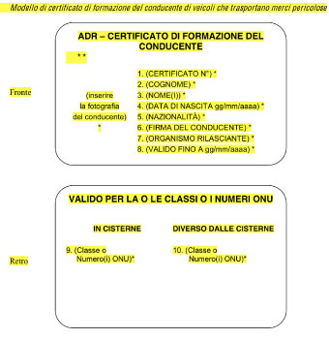
Formazione speciale
dei conducenti
  Certificato di formazione professionale (cap. 8.2)
  Tipo per cisterne
  Tipo diverso da cisterne
  Specializzazioni per classi 1 e 7
  Necessità di comprendere
  anche esercitazioni
  pratiche
  (per esempio sugli
  estintori)
  durante le sessioni
  di formazione

Slide 37
Certificato di
formazione professionale
I conducenti dei veicoli trasportanti merci pericolose della Classe 2 in quantità superiore ai limiti di esenzione del 1.1.3.6 devono possedere un certificato di formazione professionale (c.f.p.) costituito da un patentino attestante la partecipazione ad un corso ed il superamento dei relativi esami.
Si distinguono due tipi di corsi:
TIPO DI CORSO | TIPO DI VEICOLO *
CORSO BASE CORSO BASE + SPECIALIZ. "CISTERNE" | 1 2
* Tipo 1 - veicoli, diversi dalle cisterne, con carico superiore al valore 1.000 (come calcolato secondo sottosezione 1.1.3.6.3)
Tipo 2 - per i conducenti di veicoli che trasportano merci pericolose in cisterne fisse o smontabili di capacità superiore a 1 m3, i conducenti di veicoli-batteria di capacità totale superiore a ed i conducenti di veicoli che trasportano merci pericolose in contenitori-cisterna, cisterne mobili o CGEM di capacità individuale superiore a 3 m3 su un'unità di trasporto

Slide 38
Il nuovo modello di certificato di
formazione professionale
Il periodo di validità del patentino ADR è di 5 anni rinnovabili con la frequenza di un corso di aggiornamento ed il superamento dei relativi esami nei 12 mesi precedenti la scadenza del certificato. Il periodo di validità del nuovo certificato decorre dalla data di scadenza del vecchio certificato.
Il nuovo modello del certificato è in plastica nel formato card.
I certificati emessi entro il 31 dicembre 2012 possono essere utilizzati fino al termine della validità dei 5 anni.

Slide 39
La Security
Corso di formazione ADR 2019

Slide 40
La Security
Per far fronte alle incombenti minacce terroristiche, l’ADR 2005 ha introdotto per la prima volta il concetto di Security durante il trasporto e lo stoccaggio di merci pericolose.
Come riportato dalle “Linee Guida per la Security nel trasporto dei gas tecnici” (traduzione e adattamento del Doc. 913/05, edizione di giugno 2005), per “Security” si intendono tutte le misure o le precauzioni da prendere per minimizzare il furto o l’utilizzo improprio di merci pericolose che possano mettere in pericolo le persone, i beni e l’ambiente.
Le prescrizioni di Security sono riassunte nei seguenti punti:
Formazione (della quale conservare le registrazioni da mostrare all’autorità competente su richiesta)
  Rischi per la sicurezza
  Metodologie per ridurli
  Azioni da intraprendere
Identificazione dei trasportatori
Documento identificativo con foto per i conducenti
Zone di sosta temporanea, deposito dei veicoli controllate, illuminate e inaccessibili al pubblico
Registro dei certificati di formazione (CFP) dei conducenti (autorità competenti)

Slide 41
Piani di Security
I trasportatori, gli speditori e tutti gli altri operatori coinvolti nel trasporto di merci pericolose ad alto rischio devono adottare, attuare e seguire piani di security che contengano almeno i seguenti elementi (1.10.3.2.2.):
Attribuzione specifica di responsabilità in materia di security
Registrazione delle merci pericolose in questione o delle loro tipologie
Valutazione delle modalità operative e dei rischi per la security connessi
Chiara definizione delle misure da adottare per ridurre i rischi concernenti la security
Procedure efficaci e aggiornate per segnalare e fronteggiare minacce, violazioni della security o incidenti connessi alla security
Procedure di valutazione e di verifica dei piani di security e procedure per la loro revisione periodica e aggiornamento
Misure per assicurare la protezione fisica delle informazioni riguardanti il trasporto contenute nel piano di security
Misure per assicurare che la distribuzione delle informazioni riguardanti le operazioni di trasporto contenute nel piano di security sia limitata a quanti ne abbiano necessità
NOTA: Trasportatori, speditori e destinatari dovrebbero cooperare fra loro e con le autorità competenti per scambiarsi informazioni riguardanti eventuali minacce, applicare appropriate misure di security e reagire agli eventi che mettono in pericolo la security
Notes:
Per merci pericolose ad alto rischio s’intendono quelle potenzialmente utilizzabili a fini terroristici e che possono quindi causare effetti gravi come perdita di numerose vite umane o distruzioni di massa o, in particolare nel caso della classe 7, sconvolgimenti socio-economici.
La disposizione 1.10.3.2 relativa ai piani di security non si applica qualora le quantità trasportate in colli a bordo dell’unità di trasporto non sono superiori a quelle previste al 1.1.3.6.3. (esenzione parziale)

Slide 42
Piani di Security - novità 2019
E’ stata modifica la Tabella 1.10.3.1.2, ovvero la lista delle merci pericolose ad alto rischio
La prima riga della sezione per la Classe 2 è modificata come segue:
Gas infiammabili, non tossici (codici di classificazione
comprendenti soltanto le lettere F o FC)
La classificazione FC è applicabile solo agli aerosol e ai prodotti chimici sotto pressione.

Slide 43
La classificazione ADR
Corso di formazione ADR 2019

Slide 44
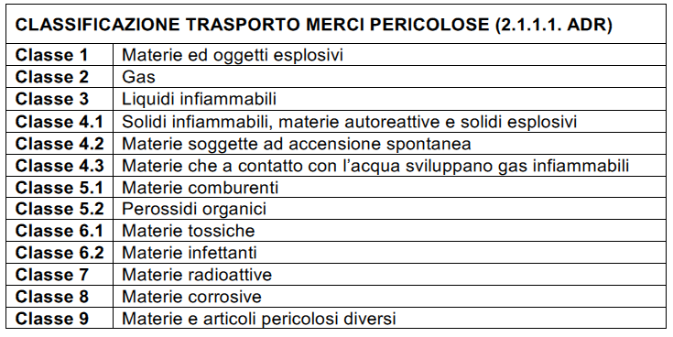
La classificazione ADR
Le 13 Classi ADR in cui le merci pericolose sono distribuite variano da 1 a 9 (le classi 4, 5 e 6 sono articolate in più Classi)
COMBURENTE
(ossidante)
44
Notes:
44

Slide 45
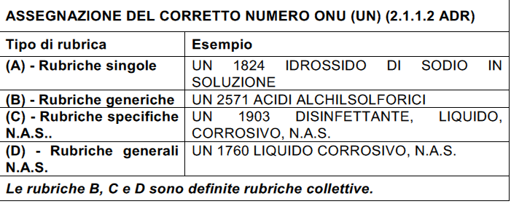
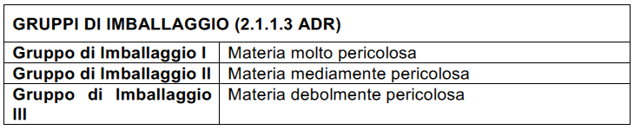
La classificazione ADR
L’attribuzione del numero ONU deve rispettare la gerarchia delle rubriche nell’ordine sotto indicato:
Ai fini dell’imballaggio, le materie diverse dalle materie delle Classi 1, 2, 5.2, 6.2 e 7 e diverse dalle materie autoreattive della Classe 4.1 sono assegnate ai Gruppi di imballaggio (PG) I, II o III, in funzione del grado di pericolo che presentano:
Non si applica alle bombole

Slide 46

La classificazione ADR
I gas sono definiti come quelle materie che a 50°C hanno una tensione di vapore maggiore di 300 kPa (3 bar) o sono completamente gassose a 20°C alla pressione standard di 101,3 kPa
In particolare, le materie e gli oggetti della Classe 2, nella sezione 2.2.2, sono ripartiti
nelle seguenti categorie:
1 Gas compressi (temperatura critica ≤ -50° C)
2 Gas liquefatti (temperatura critica > -50° C):
  ־ Gas liquefatti ad alta pressione (temperatura critica > -50° C e ≤ +65° C)
  ־ Gas liquefatti a bassa pressione (temperatura critica > +65° C)
3 Gas liquefatti refrigerati
4 Gas disciolti sotto pressione
5 Generatori di aerosol e cartucce di gas
6 Altri oggetti contenenti gas otto pressione
7 Gas non compressi sottoposti a prescrizioni speciali (campioni di gas)
8 Prodotti chimici sotto pressione
9 Gas adsorbito

Slide 47
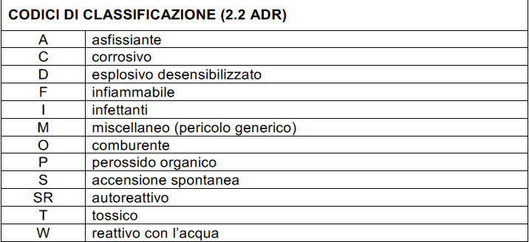
La classificazione ADR
Alle materie in ADR è assegnato un codice di classificazione del pericolo costituito da una o più lettere in caso di pericolo multiplo
Per i gas (esempi):
1A - gas compresso asfissiante (Azoto, Argon, Miscele Argon/Diossido di carbonio ecc.)
1O - gas compresso comburente (es. ossigeno ecc.)
3A - gas liquefatti refrigerati asfissianti (es. azoto liquido)
4F -gas disciolto sotto pressione infiammabile (acetilene)
2TOC - gas liquefatto tossico comburente corrosivo (es.cloro)

Slide 48
La classificazione ADR
Classe 2
Lievi modiche introdotte nell’ADR 2017 nella classificazione dei gas:
aggiunto n. ONU 3529, Motori a combustione interna o motori a pila a combustibile funzionanti a gas infiammabile
I gas chimicamente instabili della classe 2 sono ammessi al trasporto solo se sono state prese le misure necessarie per prevenire un’eventuale decomposizione pericolosa o polimerizzazione pericolosa nelle normali condizioni di trasporto, oppure solo se trasportati conformemente alla disposizione «r» dell’istruzione di imballaggio P200. Si fa poi riferimento alla disposizione speciale 386. Si precisa in particolare, che è necessario assicurarsi che i recipienti e le cisterne non contengano alcuna materia suscettibile di favorire tali reazioni
48
Notes:
48

Slide 49
La classificazione ADR
novità 2019 Classe 2
Per la classe 2 sono stati aggiunti i seguenti numeri UN:
UN 3537 OGGETTI CONTENENTI GAS INFIAMMABILE, N.A.S
UN 3538 OGGETTI CONTENENTI GAS NON INFIAMMABILE, NON TOSSICO, N.A.S.
UN 3539 OGGETTI CONTENENTI GAS TOSSICO, N.A.S.
Nella lista delle rubriche collettive del punto 2.2.2.3 è stata modificata la tabella «Altri oggetti contenenti un gas sotto pressione» inserendo i suddetti numeri UN, rispettivamente:
UN 3537, codice di classificazione 6F
UN 3538, codice di classificazione 6A
UN 3539, codice di classificazione 6T
Altri 9 numeri (dall’UN 3540 al 3548) sono stati allocati ad oggetti contenenti sostanze di altre classi. Coloro che intendono utilizzare tali numeri dovrebbero leggere la nuova sezione 2.1.5 (vedi prossima slide) sulla classificazione e, ovviamente, le sezioni della Tabella A del Capitolo 3.2 e delle speciali disposizioni sull’etichettatura del 5.2.2.1.12
49
Notes:
49

Slide 50
La classificazione ADR
novità 2019
L’ADR 2019 introduce una nuova sezione, 2.1.5, per la classificazione degli articoli contenenti merci pericolose. Di seguito un estratto:
2.1.5.1 Ai fini della presente sezione, con il termine "oggetto" si intendono macchinari, apparecchi o altri dispositivi contenenti uno o più merci pericolose (o residui di tali merci) che formano parte integrante dell'oggetto, necessari per il suo funzionamento e che non possono essere rimossi per il trasporto.
2.1.5.5 Gli oggetti contenenti merci pericolose devono essere assegnati a una classe in base ai loro pericoli utilizzando, per ciascuna merce pericolosa contenuta nell'oggetto in questione…
2.1.5.6 I pericoli sussidiari devono essere rappresentativi dei pericoli primari posti dalle altre merci pericolose contenute nell'oggetto...Se l'oggetto contiene più merci pericolose e queste possono reagire pericolosamente tra loro durante il trasporto, ciascuna deve essere chiusa separatamente (vedere 4.1.1.6).
50
Notes:
50

Slide 51
I recipienti a pressione
  Definizioni e tipologie
  Omologazione e marcatura
  Etichettatura
Ispezione periodica
Segnalazione arancio sui veicoli
Corso di formazione ADR 2019

Slide 52
Tipologia dei recipienti
Recipiente a pressione termine generico che comprende bombole tubi, fusti a pressione, un recipiente criogenico chiuso, dispositivi di stoccaggio ad idruro metallico e un pacco bombole
  Recipienti (bombole) per gas - Classe 2 ADR (Cap. 6.2)
    A. Bombole (capacità fino a 150 litri)
    B. Tubi senza saldatura o in materiale composito (capacità da 150 a 3.000 litri)
    C. Fusti a pressione (capacità da 150 a 1.000 litri)
    D1. Recipienti criogenici chiusi (capacità fino a 1.000 litri)
    D2. Recipienti criogenici aperti (mantenuto alla pressione atmosferica, capacità fino a 1.000 litri)
    E. Pacchi di bombole (capacità fino a 3.000 litri oppure fino a 1.000 litri per gas tossici)
    Dispositivi di stoccaggio ad idruro metallico
    Recipiente a pressione di soccorso (fino a 3.000 litri di capacità)

Slide 53
Nuove definizioni
"Bombola sovra-stampata",
Una bombola destinata al trasporto di GPL, con una capacità in acqua non
superiore a 13 litri costituita da una bombola interna d’acciaio saldato
Rivestito con una custodia protettiva sovrastampata in materia plastica
alveolare, che non è rimovibile ed è attaccata alla superficie esterna della
parete della
bombola d’acciaio;
Disposizione speciale 674:
Le bombole sovra-stampate soggette a 6.2.3.5.3.1 devono essere sottoposte a controlli e prove periodici conformemente al 6.2.1.6.1, modificati dal seguente metodo alternativo:
- Sostituire la prova richiesta al 6.2.1.6.1 d) con prove distruttive alternative;
- Eseguire specifiche prove distruttive supplementari relative alle caratteristiche delle bombole sovra-stampate.
Le procedure e le disposizioni di questo metodo alternativo sono descritti qui di seguito.
Metodo alternativo: … …
  Questa disposizione speciale si applica solo ai LPG, ad esempio numeri UN 1011, 1075, 1965, 1969 and 1978. I requisiti della DS 674 superano le 4 pagine e sono di interesse solo per coloro coinvolti nelle ispezioni periodiche e nei test delle bombole sovrastampate.
  Il testo che consente le prove distruttive in combinazione con la loro valutazione statistica descritto nella DS 674 è riportato nella 6.2.3.5.3

Slide 54
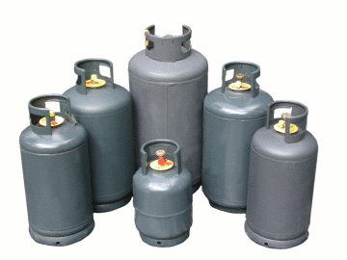
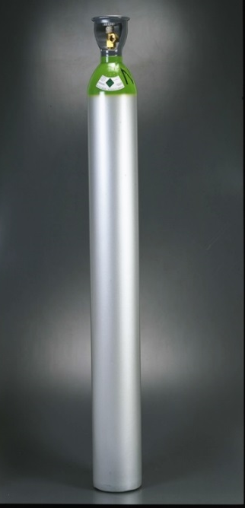
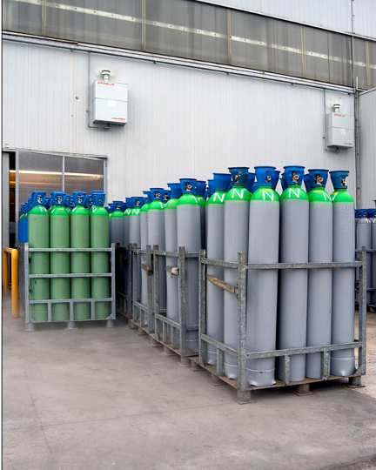
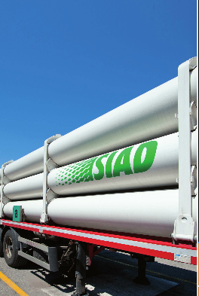
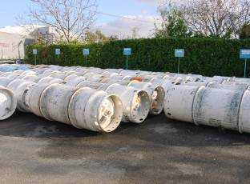
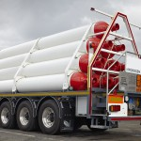
Tipologie di recipienti a pressione
    A.
    Bombole
    (capacità fino a 150 litri)
    C. Fusti a pressione
    (capacità da 150
    a 1.000 litri)
    B. Tubi (capacità
    da 150 a 3.000 litri)

Slide 55
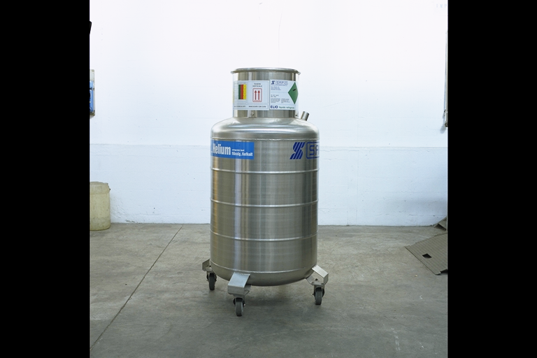
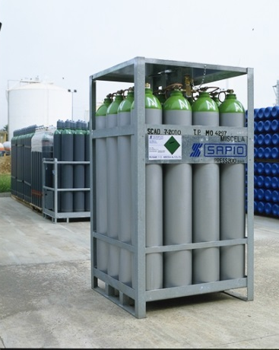
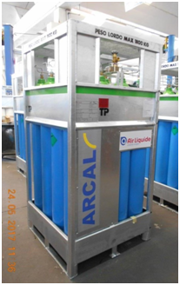
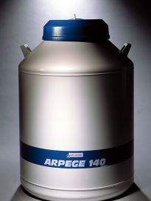
Tipologie di recipienti a pressione
    D1.
    Recipienti criogenici chiusi (capacità fino a 1.000 litri)
    D2.
    Recipienti criogenici aperti (mantenuto alla pressione atmosferica, capacità fino a 1.000 litri)
    E. Pacchi di bombole (capacità fino a 3.000 lt. oppure fino a 1.000 lt. per gas tossici)

Slide 56
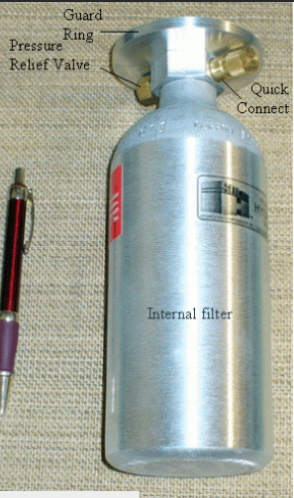
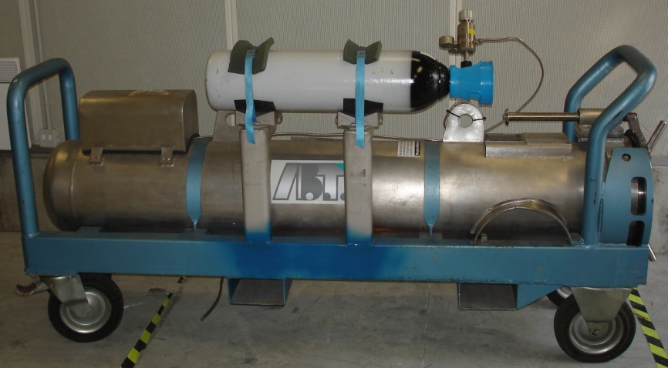
Tipologie di recipienti a pressione
    G. Recipiente a pressione di soccorso
    F. Dispositivi di stoccaggio ad idruro metallico

Slide 57
Omologazione dei recipienti
    Recipienti costruiti secondo vecchia normativa RD 1925 e successive modificazioni
    Rispondono a criteri di costruzione ed omologazioni previsti dal RD e possono essere revisionati solo da INAIL o da Enti Notificati nazionali.
    Possono essere riempite solo sul territorio nazionale.
    Marcature di Riconoscimento RI +
    Recipienti TPED o rivalutati TPED
    Recipienti costruiti secondo norme europee e marcate Tped , oppure recipienti costruiti secondo normativa italiana ma rivalutabili per caratteristiche tecniche a costruttive alla TPED.
    Questi recipienti possono essere revisionati da Enti notificati internazionali.
    Possono essere riempiti anche in altri Paesi contraenti ADR
    Marcature di Riconoscimento TPED - π

Slide 58
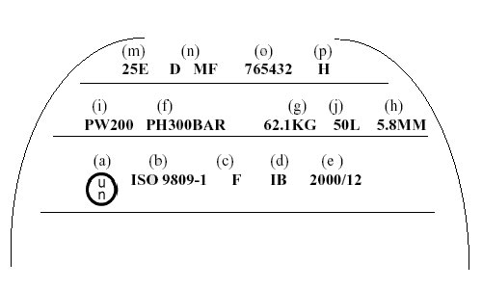
Esempio di marcatura
Per i recipienti ricaricabili non UN la marcatura deve essere conforme a quelli UN con le seguenti modifiche:
La marcatura deve essere conforme al 6.2.2.7, con le seguenti modifiche.
Non deve essere apposto il simbolo “UN di imballaggio specificato al 6.2.2.7.1 a).
I requisiti del 6.2.2.7.2 j) devono essere sostituiti dai seguenti:
j) La capacità in acqua del recipiente espressa in litri, seguita dalla lettera “L”. Nel caso di recipienti a pressione per gas liquefatti, la capacità in acqua deve essere espressa in litri da un numero a tre cifre significative arrotondato all’ultima cifra inferiore. Se il valore della capacità minima o nominale (in acqua) è un numero intero, le cifre decimali possono essere omesse.

Slide 59
Marcatura dei pacchi bombole
    Pacchi ‘Italia’ ( Circolare MIT 13/11/2015)
    La struttura deve rispondere ai requisiti minimi costruttivi previsti dalla UN 13769:2003 . Le bombole all’interno del pacco possono rispondere ai criteri costruttivi RD 1925 ( bombole Italia).
    I pacchi ‘Italia’ possono essere revisionati solo da INAIL o da Enti Notificati nazionali.
    Possono essere riempiti solo sul territorio nazionale.
    Marcature pacchi secondo ADR senza simboli omologazione
    Recipienti TPED o rivalutati TPED
    Strutture costruite secondo norme europee e marcate TPED , con all’interno bombole costruite o rivalutate e marcate TPED .
    Questi recipienti possono essere revisionati da Enti notificati internazionali.
    Possono essere riempiti anche in altri Paesi contraenti ADR
    Marcature di Riconoscimento TPED - π

Slide 60
Pacchi Italia - Circolare MIT 13/11/2015
    Verifica dei pacchi costruiti prima del 2005
    Requisiti minimi secondo ADR 1997:
      Le bombole sono collegate da un tubo collettore solidamente mantenute insieme da una struttura metallica , muniti di organi che garantiscono una manipolazione sicura. il tubo collettore e il rubinetto devono essere situati all’interno di un telaio ed essere fissati in modo da essere protetti da ogni avaria
    Se pacchi conformi a requisiti minimi, possono Circolare sino alla successiva revisione periodica
    Se non conformi devono essere posti fuori servizio entro 31/12/2017
    Responsabile del controllo il proprietario del pacco tramite verifiche a Cura del Consulente Sicurezza

Slide 61
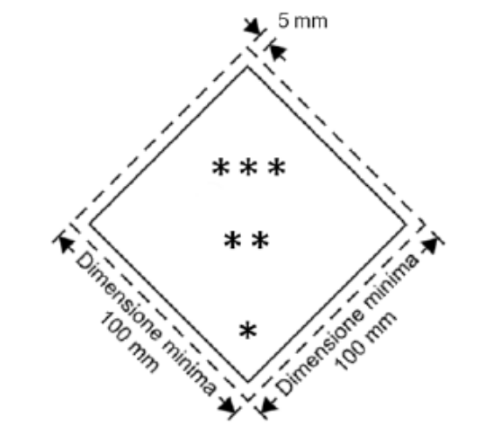
Etichettatura
Ogni collo deve essere etichettato per segnalare il pericolo derivante dal gas in esso contenuto.
Lo speditore è responsabile dell’apposizione delle etichette.
Le prescrizioni generali relative alla forma, dimensioni, tipo e applicazione delle etichette di pericolo sono indicate nella sezione 5.2.2.
Le etichette devono essere configurate come indicato in figura.
Per i pacchi la dimensione dell’etichetta è 10 cm x 10 cm mentre per le bombole si utilizza l’etichetta a banana secondo la norma ISO 7225:2005.
La linea all’interno del bordo non deve più avere larghezza minima di 2mm

Slide 62
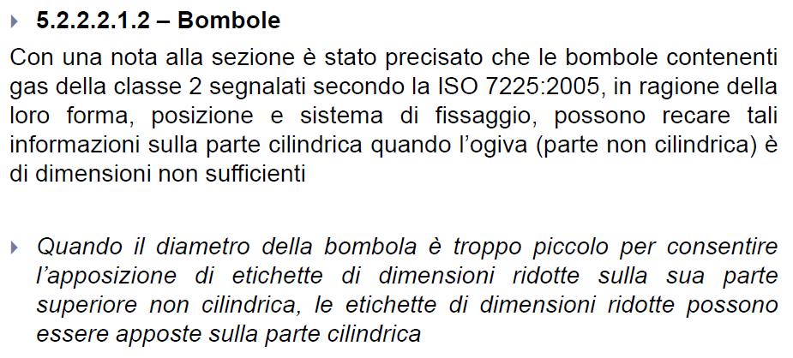
Etichette per bombole piccole

Slide 63
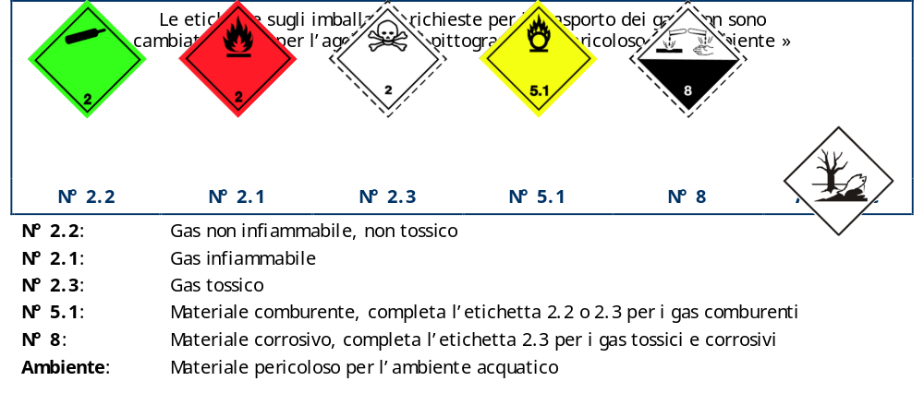
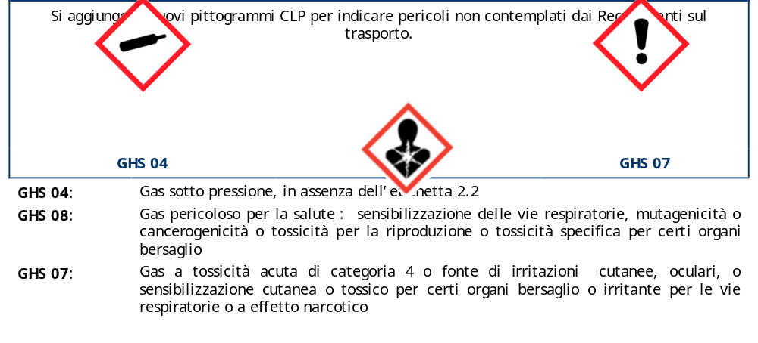

Slide 64
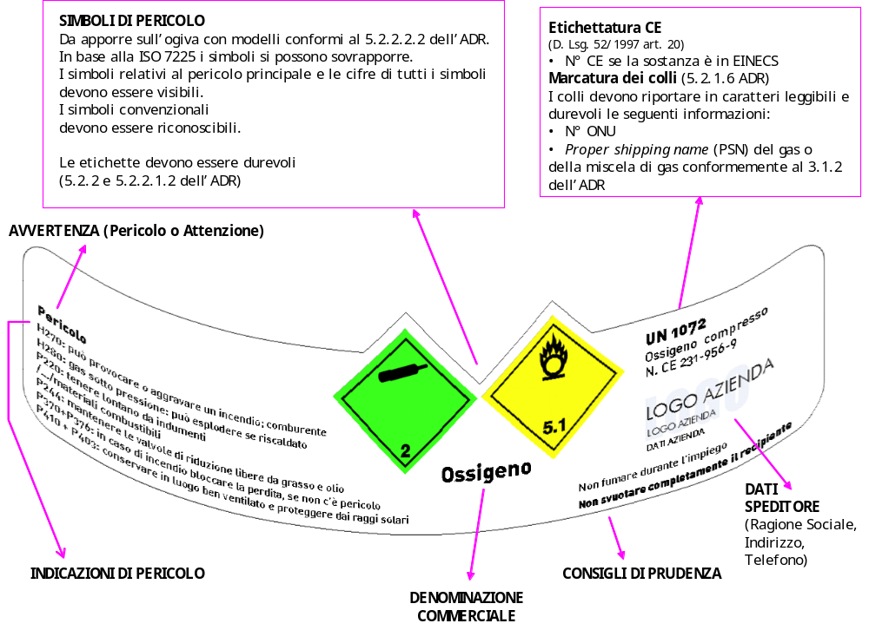

Slide 65
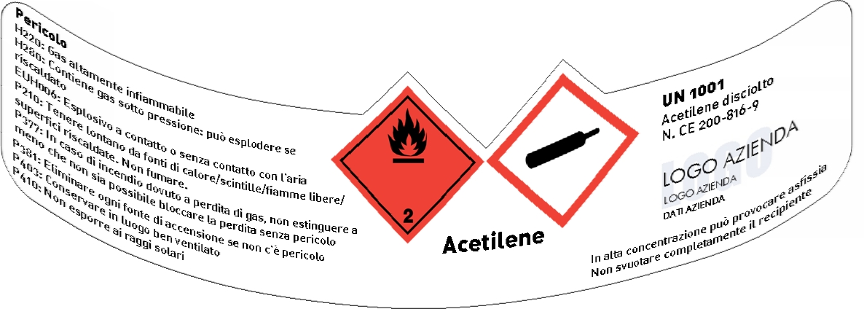
Etichettatura:
esempio Acetilene
Simbolo CLP
di recipiente
a pressione

Slide 66

Etichettatura:
esempio Ammoniaca
Le frasi di rischio e di precauzione sono riportati nell’etichetta affissa sul corpo della bombola (body label)

Slide 67

Frecce di orientamento
I recipienti criogenici destinati al trasporto di gas liquefatti refrigerati, devono essere chiaramente marcati con frecce di orientamento simili a quelle indicate qui di seguito o a quelle conformi alle disposizioni della norma ISO 780:1997.
Le frecce di orientamento devono essere apposte sui due lati verticali opposti del collo e puntare correttamente verso l’alto.
Devono essere inscritte in un riquadro rettangolare ed essere di dimensioni che le rendano chiaramente visibili in funzione della dimensione del collo. È facoltativo rappresentarle in un tracciato rettangolare.

Slide 68
Dimensione UN e sovraimballaggio
In base al paragrafo 5.2.1.1 il marchio UN deve essere alto almeno 12 mm, eccetto gli imballaggi di capacità inferiore a 30 litri/kg e le bombole di capacità inferiore a 60 litri per i quali l’altezza deve essere di almeno 6 mm. Per gli imballaggi di capacità inferiore a 5 litri/Kg può essere utilizzata un’altezza appropriata.
In base al 1.6.1.25, I colli marcati con un numero UN in accordo con le prescrizioni dell’ADR applicabili fino al 31 dicembre 2012 e che non sono conformi ai requisiti del 5.2.1.1 riguardo alle dimensioni del numero UN e delle lettere "UN" applicabili dal 1 gennaio 2013, possono continuare ad essere utilizzati fino al 31 dicembre 2013 e, per bombole con capacità d’acqua inferiore o uguale a 60 litri, fino alla successiva ispezione periodica ma in ogni caso non oltre il 30 giugno 2018.
Le lettere del marchio “SOVRIMBALLAGGIO” devono misurare almeno 12 mm di altezza.

Slide 69
Colorazione dei recipienti
  Il corpo della bombola deve essere di un colore distintivo rispetto all’ogiva e comunque non bianco (colore del corpo destinato alle bombole per uso medico).
  La protezione delle valvole può essere di qualsiasi colore cappellotto/maniglia).
  P.S. esclusi Aerosol, cartucce e bidoni GPL.

Slide 70
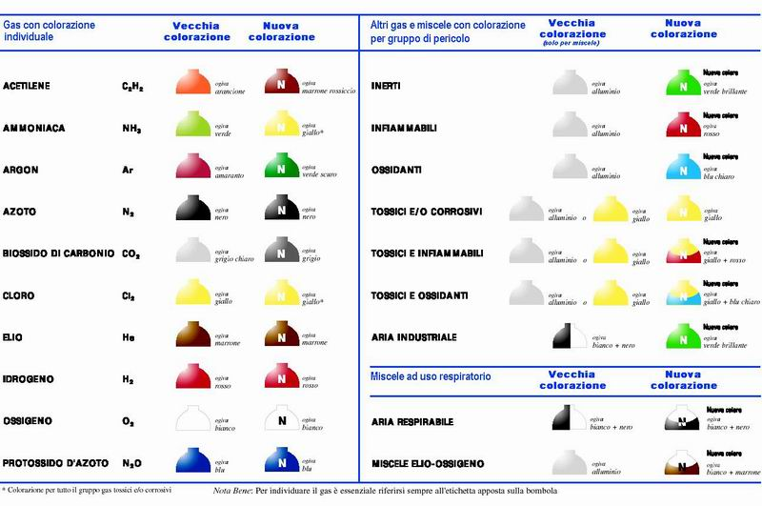
Colorazione dei recipienti

Slide 71
Miscele di gas liquefatti
con gas compressi
Quando i gas liquefatti sono caricati con i gas compressi, nel calcolo della pressione interna del recipiente a pressione devono essere considerate entrambe le componenti, il gas liquefatto e il gas compresso.
La massa massima di contenuto per litro di capacità in acqua non deve essere superiore a 0,95 volte la densità della fase liquida a 50 °C;
inoltre, la fase liquida non deve riempire completamente il recipiente a pressione fino alla temperatura di 60 °C. Quando sono riempiti, la pressione interna a 65 °C non deve superare la pressione di prova dei recipienti a pressione.
Si deve tenere conto delle pressioni di vapore e dell’espansione volumetrica di tutte le materie presenti nei recipienti a pressione.

Slide 72
Revisioni periodiche
I recipienti a pressione ricaricabili, diversi dai recipienti criogenici, devono essere periodicamente ispezionati conformemente alle disposizioni rispettivamente del 6.2.1.6 o del 6.2.3.5.1 per i recipienti non UN e della istruzione di imballaggio P200, P205 or P206 secondo il caso. I dispositivi di decompressione per i recipienti criogenici chiusi devono essere sottoposti a controlli e prove periodici conformemente alle disposizioni del 6.2.1.6.3 e dell’istruzione di imballaggio P203.
I recipienti a pressione non devono essere riempiti dopo tale data limite del controllo periodico ma possono essere trasportati dopo questa data per essere per essere sottoposti all’ispezione periodica riportando sul documento di trasporto la seguente dicitura:
Trasporto secondo 4.1.6.10

Slide 73
Revisioni periodiche
  Istruzione di imballaggio P200
Ogni 5 anni per i recipienti a pressione destinati al trasporto di gas dei codici di classificazione 1T, 1TF, 1TO 1TC, 1TFC, 1TOC, 2T, 2TO, 2TF, 2TC, 2TFC, 2TOC, 4A, 4F e 4C;
Ogni 5 anni per i recipienti a pressione destinati al trasporto di materie appartenenti ad altre classi;
Ogni 10 anni per i recipienti a pressione destinati al trasporto di gas dei codici di classificazione 1A, 1O, 1F, 2A, 2O e 2F.
  Acetilene 4F, con massa porosa monolitica 10 anni
  Acetilene con massa porosa incoerente: 5 anni
  Per i recipienti in materiale composito la prova periodica deve essere effettuata ogni 5 anni, e può essere estesa a 10 anni salvo approvazione dell’autorità competente
  Nella P200 è stato introdotto il nuovo Standard EN ISO 24431:2016 per i controlli durante il riempimento

Slide 74
Nuovi standard nella P200 (10)
Standard per valvole RPV
Nelle disposizioni speciali di imballaggio P200 (10), va, “o EN ISO 15996:2017” è aggiunto dopo “EN ISO 15996:2005 + A1:2007” (due volte). Questo consente l’utilizzo di RPVs progettate e testate secondo entrambi gli standard.

Slide 75
Precisazione sulle valvole
4.1.6.8 Le valvole e altri componenti collegati a valvole che devono rimanere in posizione durante il trasporto (ad es. dispositivi di movimentazione o adattatori) devono essere progettate e fabbricate in modo da poter resistere a guasti senza perdita di contenuto o essere protette contro ogni avaria che rischi di provocare una perdita accidentale del contenuto del recipiente a pressione, secondo uno dei seguenti metodi (vedere anche la tabella delle norme alla fine della presente sezione): …

Slide 76
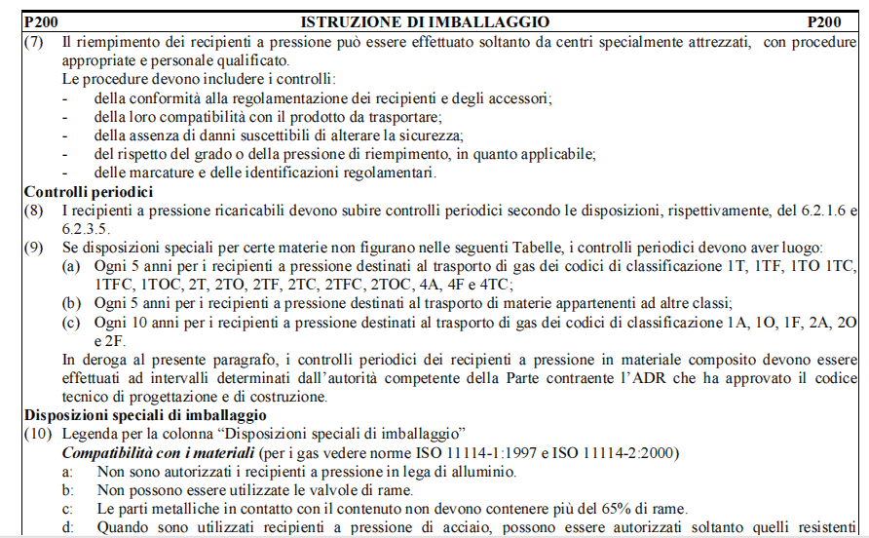
Revisione periodica – istruzione d’imballaggio P200
La periodicità dei controlli dei recipienti era fissata dal decreto del Ministero dei Trasporti del 16 gennaio 2001. Tale decreto è stato superato dall’ADR 2005 che fissa le periodicità delle revisioni periodiche nell’istruzione d’imballaggio P200.

Slide 77
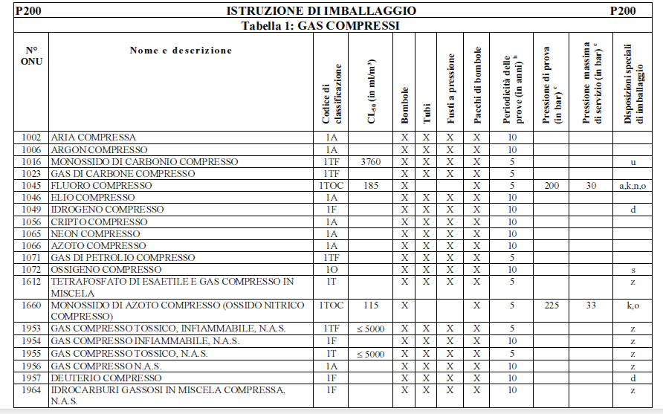
Revisione periodica istruzione d’imballaggio P200
Quando non riportato la pressione di prova è pari a 1,5 volte la pressione di esercizio

Slide 78
Prova a ultrasuoni
6.2.1.6.1 Modifiche alla NOTA 2 e NOTA 3 :
  NOTA 2: Con l’accordo dell’autorità competente, Per bombole e tubi in acciaio senza saldatura, il controllo del 6.2.1.6.1 (b) e la prova di
  pressione idraulica del 6.2.1.6.1 (d) possono essere sostituiti da una procedura conforme alla norma ISO 16148:2016 " Bombole per gas - Bombole per gas ricaricabili di acciaio senza saldatura e tubi - Prove di emissione acustica (AT) ed esame ultrasonico complementare (UT) per ispezioni e prove periodiche”.
  la prova di pressione idraulica delle bombole o dei tubi può essere sostituita mediante un metodo equivalente basato su un controllo mediante emissione acustica, o una combinazione di un controllo mediante emissione acustica ed un controllo ad ultrasuoni. La norma ISO 16148:2006 può essere usata come guida per le procedure di prova di emissione acustica.
  NOTA 3: Il controllo del 6.2.1.6.1 (b) e la prova di pressione idraulica del 6.2.1.6.1 (d) possono essere sostituiti da un controllo ad ultrasuoni effettuato conformemente alla norma ISO 10461:2005+A1:2006 per le bombole di gas in lega d’alluminio senza saldature e alla norma ISO 6406:2005 per le bombole
  di gas in acciaio senza saldature.
  Queste modifiche riflettono l’approccio comprensivo della versione 2016 della ISO 16148 e la maggior accuratezza e diffusione dei test ultrasonici.

Slide 79
Valutazione della conformità
Approvazione dei recipienti a pressione - 6.2.3.6.1
  Per i recipienti a pressione ricaricabili, la valutazione della conformità delle valvole e degli altri accessori smontabili aventi una funzione diretta di sicurezza può essere effettuata separatamente da quella dei recipienti a pressione.
  e la procedura di valutazione della conformità deve essere ad un livello uguale o superiore a quella del recipiente a pressione sul quale sono installati.
  Per i recipienti a pressione non-ricaricabili, la valutazione della
  conformità delle valvole e degli altri accessori smontabili aventi una funzione diretta di sicurezza deve essere eseguita contemporaneamente a quella dei recipienti a pressione.
  L’ADR ha solo un metodo di valutazione di conformità così che la richiesta di maggior rigore non ha valore.
Marcatura dei recipienti a pressione ricaricabili - 6.2.3.9.6
I marchi conformi al 6.2.2.7.7 possono essere impressi su un anello di un materiale appropriato fissato sulla bombola o sul fusto a pressione al momento dell’installazione della valvola e che possa essere tolto solamente previo smontaggio della valvola stessa dalla bombola o dal fusto a pressione.

Slide 80
Aerosol e cartucce di gas (6.2.6.4)
6.2.6.4 Riferimento alle norme - al terzo paragrafo, il riferimento allo standard EN 16509:2014 è stato modificato come segue:
per il N° ONU 2037 recipienti di piccola capacità contenenti gas (cartucce di gas) contenenti gas compressi o liquefatti non tossici, non infiammabili: EN 16509:2014 Bombole trasportabili per gas - Bombole di acciaio non ricaricabili di piccole dimensioni trasportabili con capacità fino a 120 ml, contenenti gas compressi o liquefatti (bombole compatte) - Progettazione, costruzione, riempimento e collaudo (salvo articolo 9). Oltre ai marchi prescritti da questa norma, la cartuccia di gas deve essere marcata "UN 2037/EN 16509”.

Slide 81
Revisione periodica –
Scadenza ogni 15 anni
L’intervallo delle prove periodiche può essere
esteso a 15 anni per le bombole e pacchi con determinate caratteristiche
Le bombole ed i pacchi che scadono ogni 15 anni, possono essere riempiti solo in centri di riempimento autorizzati dall’Autorità competente
Le procedure operative di riempimento delle bombole e dei pacchi devono essere certificate.
A tal fine è stata emesso un decreto del Ministero dei Trasporti che autorizza gli organismi notificati di tipo A a definire le modalità e i requisiti per la richiesta di autorizzazione dei centri di riempimento bombole
Notes:
Decreto 21 dicembre 2017 MIT

Slide 82
Revisione periodica
Recipienti criogenici P203
Ispezioni periodiche:
  L’ispezione periodica della valvola di sicurezza non deve superare i 5 anni
  L’ispezione periodica dei contenitori criogenici non deve superare i 10 anni

Slide 83
Cisterne, container-cisterna, veicoli batteria, CGEM
  Costruzione
  Equipaggiamento di servizio delle cisterne
  Marcatura
  Ispezione periodica delle cisterne e veicoli batteria
Corso di formazione ADR 2019

Slide 84
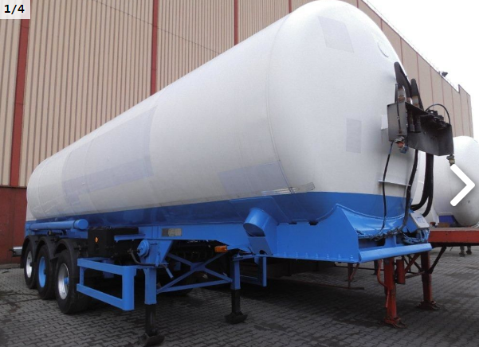
La cisterna
“Cisterna”, un serbatoio, munito dei suoi equipaggiamenti di servizio e strutturali. Quando il termine è impiegato da solo, comprende i container-cisterna, le cisterne mobili, le cisterne smontabili e le cisterne fisse come pure le cisterne che costituiscono elementi di un veicolo-batteria o di un CGEM

Slide 85
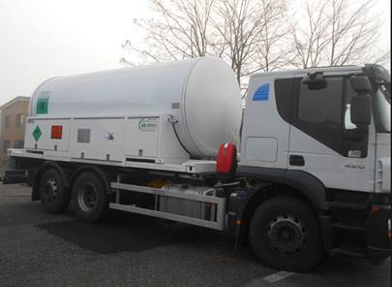
La cisterna smontabile
“Cisterna smontabile”, ha capacità superiore a 450 litri, è diversa da una cisterna fissa, una cisterna mobile, un container-cisterna o un elemento di un veicolo-batteria o di un CGEM.
Non è progettata per il trasporto delle merci senza rottura di carico e normalmente, può essere movimentata solo se vuota.

Slide 86
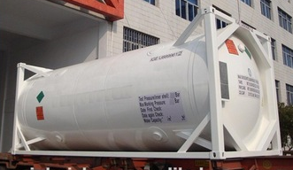
Il container -cisterna
“Container-cisterna”, un dispositivo di trasporto rispondente alla definizione di container e comprendente un serbatoio e degli equipaggiamenti, compresi quelli atti a consentire gli spostamenti del container-cisterna senza cambiamento d’assetto, e avente una capacità superiore a 0,45 m³ (450 litri), quando destinato al trasporto di gas così come definiti al 2.2.2.1.1.

Slide 87
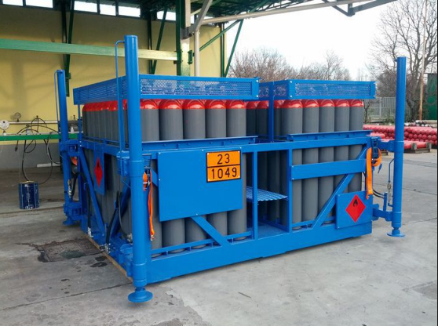
Il CGEM
“CGEM”, Container per gas a elementi multipli”, un’unità di trasporto comprendente elementi collegati tra loro da un tubo collettore e montati in un telaio. I seguenti elementi sono considerati come elementi di un CGEM: le bombole, i tubi, i fusti a pressione e i pacchi di bombole, come pure le cisterne per i gas così come definiti al 2.2.2.1.1 aventi una capacità superiore a 0,45 m³ (450 litri);

Slide 88
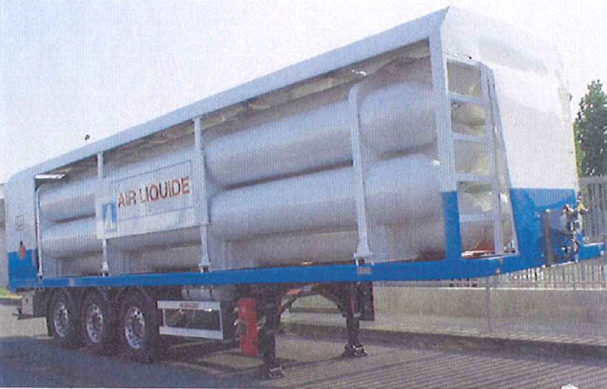
Il carro bombolaio o veicolo batteria
“Veicolo-batteria”, un veicolo comprendente elementi collegati tra loro da un tubo collettore e fissati in modo stabile a un’unità di trasporto.
Sono considerati come elementi di un veicolo-batteria:
le bombole, i tubi, i pacchi di bombole e i fusti a pressione come pure le cisterne destinate al trasporto di gas così come definiti al 2.2.2.1.1 aventi una capacità superiore 450 litri;
I tubi del veicolo batteria idrogeno devono essere marcati “H”
Durante il trasporto tutte le valvole devono essere mantenute chiuse e nessun circuito deve rimanere in pressione

Slide 89
Cisterne TPED: norme per la costruzione e rivalutazione
ELEMENTI | DEVONO RESISTERE A
Serbatoi, attacchi, equipaggiamento di servizio | Sollecitazioni statiche e dinamiche (ADR 6.8.2.1.2 e 6.8.2.1.13) Sforzi minimi prescritti (ADR 6.8.2.1.15)
Cisterne fisse e mezzi di fissaggio, con il massimo carico ammissibile Container cisterna e mezzi di fissaggio, con il massimo carico ammissibile | Nel senso di marcia: due volte la massa totale In direzione perpendicolare al senso di marcia: una volta la massa totale (per container due volte se il senso non è ben determinato) Verticalmente, dal basso all’alto: una volta la massa totale Verticalmente, dall’alto al basso: due volte la massa totale
I requisiti si applicano anche agli elementi dei veicoli batteria
I requisiti si applicano anche agli elementi dei CGEM

Slide 90
Costruzione cisterne ADR 6.8
6.8.2.1.23
La capacità del costruttore di realizzare lavori di saldatura deve essere verificata e confermata dall’autorità competente o dall’organismo da essa designato. La capacità dell’officina di manutenzione o riparazione di realizzare lavori di saldatura deve essere verificata e confermata dall’organismo di controllo conformemente al 6.8.2.4.5. Un sistema di garanzia della qualità della saldatura deve essere implementato dal costruttore o dall’officina di manutenzione o riparazione. I lavori di saldatura devono essere eseguiti da saldatori qualificati, secondo un procedimento di saldatura qualificato la cui qualità (compresi i trattamenti termici che possono essere necessari) sia stata dimostrata da prove. I controlli non distruttivi devono essere effettuati mediante radiografia o ultrasuoni* e devono confermare che la qualità delle saldature corrisponde alle sollecitazioni.
Nota* giunti a sovrapposizione utilizzati per unire il fondo alla virola possono essere controllati con dei metodi alternativi alla radiografia o agli ultrasuoni.

Slide 91
Saldature Cisterne 6.8.2.1.23
I controlli non distruttivi sulle saldature delle cisterne sono stati estesi anche a tutte le saldature nella zona delle giunzioni nei fondi delle cisterne
Le cisterne esistenti sprovviste dei controlli delle saldature nella zona delle giunzioni possono continuare ad essere utilizzate ( cfr 1.6.3.51-1.6.4.53)

Slide 92
6.8 Cisterne - Equipaggiamenti
6.8.2.2.10 secondo paragrafo (questi nuovi requisiti non sono rilevanti per la Classe 2 e sono inclusi solo a titolo informativo)
Fatta eccezione per le cisterne destinate al trasporto di gas compressi, liquefatti o disciolti per le quali la disposizione del disco di rottura e la valvola di sicurezza devono soddisfare l'autorità competente, le pressioni di scoppio dei dischi di rottura devono rispettare le seguenti regole:
- la pressione minima di scoppio a 20 °C, comprese le tolleranze, deve essere maggiore o uguale a 0,8 volte la pressione di prova;
- la pressione massima di scoppio a 20 °C, comprese le tolleranze, deve essere inferiore o uguale a 1,1 volte la pressione di prova, e
- la pressione di scoppio alla temperatura massima di servizio deve essere superiore alla pressione massima di servizio.
Un manometro o altro indicatore appropriato deve essere installato nello spazio tra il disco di rottura e la valvola di sicurezza per rilevare una rottura, una perforazione o una perdita del disco

Slide 93
6.8 Cisterne - Equipaggiamenti
Un manometro o altro indicatore appropriato deve essere installato nello spazio tra il disco di rottura e la valvola di sicurezza per rilevare una rottura, una perforazione o una perdita del disco
6.8.2.2.11 Nuovo paragrafo che modifica le prescrizioni del 6.8.3.2.6 che sono state eliminate.
Gli indicatori di livello in vetro o altri materiali fragili, che sono a diretto contatto con il contenuto del serbatoio, non devono essere utilizzati.
Le attrezzature esistenti possono continuare ad essere utilizzate, si veda 1.6.3.52 e 1.6.4.54

Slide 94
Progettazione, costruzione, controlli e prove – le norme di riferimento relative alle cisterne
Le norme sono riportate al paragrafo 6.8.2.6
L’applicazione delle norme è obbligatoria
Il campo di applicazione di ogni norma è definito nella norma stessa a meno che non sia diversamente specificato nella tabella di cui al par. 6.8.2.6.1

Slide 95
Progettazione e costruzione – le norme di riferimento
Riferimento | Titolo del documento | Sottosezioni e paragrafi applicabili | Applicabile per le nuove approvazioni del prototipo o per i rinnovi
EN 13530-2:2002 | Recipienti criogenici – grandi recipienti trasportabili isolati sotto vuoto – Parte 2: progettazione, fabbricazione, ispezione e prova | 6.8.2.1 (salvo 6.8.2.1.17), 6.8.2.4, 6.8.3.1 e 6.8.3.4 | Tra il 1° gennaio 2005 e il 30 giugno 2007
EN 13530-2:2002 + A1:2004 | Recipienti criogenici – grandi recipienti trasportabili isolati sotto vuoto – Parte 2: progettazione, fabbricazione, ispezione e prova | 6.8.2.1 (salvo 6.8.2.1.17), 6.8.2.4, 6.8.3.1 e 6.8.3.4 | Fino a nuovo avviso
EN 13648-1:2008 | Recipienti criogenici - Dispositivi di sicurezza per la protezione contro la sovrappressione - Parte 1: Valvole di sicurezza per il servizio criogenico (consente approvazione separata delle valvole di sicurezza) | 6.8.2.4, 6.8.3.2.12 e 6.8.3.4 | Fino a nuovo avviso
EN 13094:2015 | Cisterne destinate al trasporto di merci pericolose- Cisterne metalliche aventi una pressione di servizio non superiore a 0.5 bar. Si applicano anche le linee guida http://www.unece.org/trans/danger/danger.html | 6.8.2.1 | Fino a nuovo avviso

Slide 96
Progettazione e costruzione – le norme di riferimento
Riferimento | Titolo del documento | Sottosezioni e paragrafi applicabili | Applicabile per le nuove approvazioni del prototipo o per i rinnovi
EN 14398-2:2003 (salvo tabella 1) | Recipienti criogenici – grandi recipienti trasportabili non isolati sotto vuoto – Parte 2: progettazione, fabbricazione, ispezione e prova Nota: questa norma non deve essere utilizzata per I gas trasportati a temperature inferiori a -100°C | 6.8.2.1 (salvo 6.8.2.1.17, 6.8.2.1.19 e 6.8.2.1.20), 6.8.2.4, 6.8.3.1 e 6.8.3.4 | Tra il 1° gennaio 2005 e il 31 dicembre 2016
EN 14398-2:2003 + A2:2008 | Recipienti criogenici – grandi recipienti trasportabili non isolati sotto vuoto – Parte 2: progettazione, fabbricazione, ispezione e prova Nota: questa norma non deve essere utilizzata per gas trasportati a temperature inferiori a -100°C | 6.8.2.1 (salvo 6.8.2.1.17, 6.8.2.1.19 e 6.8.2.1.20), 6.8.2.4, 6.8.3.1 e 6.8.3.4 | Fino a nuovo avviso
EN 1623:2008(salvo le valvole di cat B) | Recipienti criogenici –Valvole per il servizio criogenico ( valido anche per UN 1972 metano refrigerato) | 6.8.2.4 e 6.8.3.4 | Fino a nuovo avviso

Slide 97
Norme di riferimento relative ai CGEM e veicoli batteria
La norma è riportate al paragrafo 6.8.3.6
L’applicazione della norma è obbligatoria
Riferimento | Titolo del documento | Sottosezioni e paragrafi applicabili | Applicabile per le nuove approvazioni del prototipo o per i rinnovi
EN 13807:2003 | Bombole per gas trasportabili – Veicoli batteria – Progettazione, fabbricazione, identificazione e prove NOTE: Se del caso, questa norma può essere applicata anche ai CGEM costituiti da recipienti a pressione. | 6.8.3.1.4 e 6.8.1.3.5, da 6.8.3.2.18 a 6.8.3.2.26, da 6.8.3.4.12 a 6.8.3.4.14 e da 6.8.3.5.10 a 6.8.3.5.13 | Tra il primo gennaio 2005 e il 31 dicembre 2020
EN 13807:2017 | Bombole per gas trasportabili – veicoli-bateria e container per gas a elementi multipli (CGEM) Progettazione fabbricazione, identificazione e prove |  | Fino a nuovo avviso

Slide 98
Controlli e prove –
le norme di riferimento
Norma per controlli e prove periodiche (6.8.2.6.2)
Riferimento | Titolo del documento | Sottosezioni e paragrafi applicabili | Applicabile per le nuove approvazioni del prototipo o per i rinnovi
EN 12972:2007 | Cisterne destinate al trasporto di merci pericolose – Prova, controllo e marcatura delle cisterne metalliche | 6.8.2.4 6.8.3.4 | Fino a nuovo avviso
L’utilizzo della norma di riferimento è obbligatoria

Slide 99
Standard pubblicati successivamente con ADR 2019
6.8.2.6.1 per la progettazione e la fabbricazione di cisterne
EN 14025:2018 Cisterne per il trasporto di merci pericolose – Cisterne metalliche a pressione - Progettazione e fabbricazione
NOTE: I materiali dei serbatoi devono essere attestati almeno con un certificato di tipo 3.1 in accordo con lo standard EN 10204
EN 14025:2013 + A1:2016 rimane applicabile per i nuovi tipi di approvazione fino al 31 Dicembre 2021
EN 12972:2018 Cisterne destinate al trasporto di merci pericolose. - Prova, controllo e marcatura delle cisterne metalliche
Questo è un nuovo standard in questa tabella. E’ incluso nella progettazione e fabbricazione per riflettere il fatto che questo standard copre ispezioni e test per approvazione e iniziali. Sarà obbligatorio per queste procedure dall’1 gennaio 2022.

Slide 100
Standard pubblicati successivamente con ADR 2019
6.8.2.6.1 Progettazione e costruzione
EN 13317:2018 Cisterne destinate al trasporto di merci pericolose - Equipaggiamento di servizio per cisterne - Coperchio del passo d’uomo
EN 13317:2002 +A1:2006 rimane applicabile per in nuovi tipi di approvazione fino al 31 Dicembre 2021
6.8.2.6.2 per ispezioni e prove
EN 12972:2018 Cisterne destinate al trasporto di merci pericolose. - Prova, controllo e marcatura delle cisterne metalliche
Questo standard sostituisce l’EN 12972:2007 e corregge errori e omissioni nel vecchio standard. Di conseguenza, il Joint Meeting Working Group per le Cisterne ha richiesto che fosse utilizzato il prima possibile e sarà quindi obbligatorio dal 1 luglio 2021.

Slide 101
Equipaggiamenti (sez. 6.8.3.2)
Le tubazioni di svuotamento delle cisterne devono poter essere chiuse mediante una flangia piena o un altro dispositivo
Per le cisterne per gas liquefatti refrigerati queste flange piene o altri dispositivi possono essere munite di aperture di decompressione di diametro massimo di 1,5 mm.

Slide 102
Equipaggiamenti (sez. 6.8.3.2.5)
Le valvole di radice delle cisterne destinate al trasporto di gas liquefatti refrigerati possono essere esterne al posto di quelle interne, se tali dispositivi sono muniti di una protezione contro il danneggiamento esterno almeno equivalente a quella della parete del serbatoio.

Slide 103
Equipaggiamenti (sez. 6.8.3.2.9)
6.8.3.2.9 Le cisterne destinate al trasporto di gas compressi o liquefatti o di gas disciolti possono essere equipaggiate con valvole di sicurezza a molla. Queste valvole si devono poter aprire automaticamente ad una pressione compresa tra 0,9 e 1,0 volta la pressione di prova della cisterna sulla quale sono montate. Devono essere di un tipo che possa resistere agli effetti dinamici, movimenti del liquido compresi. È vietato l’impiego di valvole a funzionamento a gravità o a contrappeso. La portata richiesta delle valvole di sicurezza deve essere calcolata conformemente alla formula del 6.7.3.8.1.1. Le valvole di sicurezza devono essere progettate o protette per impedire l'ingresso di acqua o altre sostanze estranee che potrebbero comprometterne il loro corretto funzionamento.

Slide 104
Equipaggiamenti (sez. 6.8.3.2.11)
Le cisterne destinate al trasporto di gas liquefatti refrigerati devono essere munite di almeno due valvole di sicurezza indipendenti che si possano aprire alla pressione massima di servizio indicata sulla cisterna.
Una delle valvole di sicurezza può essere sostituita da un disco di rottura che si deve rompere alla pressione di prova.

Slide 105
Equipaggiamento per veicoli batteria e CGEM
(sez. 6.8.3.2.18 e 6.8.3.2.28)
L’equipaggiamento di servizio e strutturale deve essere disposto o progettato in modo da impedire ogni avaria che rischi di causare una perdita del contenuto del recipiente a pressione nelle normali condizioni di movimentazione e di trasporto.
I recipienti che sono elementi di veicoli-batteria o CGEM destinati al trasporto di gas infiammabili, devono essere collegati in gruppi fino ad un massimo di 5.000 litri che possano essere isolati da una valvola di chiusura.
Ogni elemento di un veicolo batteria o CGEM destinato al trasporto di gas infiammabili se composto di cisterne deve poter essere isolato per mezzo di un rubinetto d’arresto.

Slide 106
Targa delle cisterne
Ogni cisterna (cisterna fissa, cisterna smontabile, container-cisterna, cassa mobile cisterna, veicolo-batteria, CGEM) deve portare una targa di metallo resistente alla corrosione, fissata in modo permanente sulla cisterna in un punto facilmente accessibile per il controllo.

Slide 107
Targa delle cisterne
numero di approvazione
numero di serie di costruzione
anno di costruzione
pressione di prova (pressione manometrica)
pressione esterna di calcolo (per CO2 e N2O)
capacità del serbatoio seguita da “S” (per i serbatoi suddividi in sezioni di capacità massima di 7500 l)
temperatura di calcolo
data e tipo dell’ultima prova (mese e anno seguita da P se prova periodica o iniziale o da L se prova intermedia)
punzone dell’esperto che ha effettuato le prove
materiale del serbatoio
pressione di servizio massima ammissibile (PSMA)
designazione ufficiale dei gas
pressione massima per i gas compressi
massa massima per i gas liquefatti e liquefatti refrigerati e disciolti
temperatura di riempimento se inferiore a -20°
l’indicazione “calorifugato” o “isolato sotto vuoto” per le cisterne con isolamento termico

Slide 108
Aggiunte sulla targa per i container cisterna
il tempo di tenuta di riferimento in giorni e ore per ogni gas
le pressioni iniziali associate in bar o kPa

Slide 109
Cisterne ADR – Tempo di tenuta
Con ADR 2017 è stata aggiunta la nuova sezione 4.3.3.5
Il tempo di tenuta reale deve essere determinato per ogni viaggio di un contenitore-cisterna che trasporta un gas liquefatti refrigerati, sulla base dei seguenti elementi:
(A) Il tempo di tenuta di riferimento per il gas liquefatto refrigerato da trasportare (vedi 6.8.3.4.10), come indicato sulla targhetta di cui al 6.8.3.5.4;
(B) La densità di riempimento reale;
(C) La pressione di riempimento reale;
(D) La più bassa pressione di taratura del dispositivo(i) di limitazione della pressione;
(E) Il deterioramento dell’isolamento.
NOTA: ISO 21014: 2006 'Recipienti criogenici – prestazioni di isolamento dei criogenici' indica i metodi per determinare le prestazioni di isolamento dei contenitori criogenici e fornisce un metodo di calcolo del tempo di tenuta.
La data in cui termina il tempo di tenuta reale deve essere scritta sul documento di trasporto (vedi 5.4.1.2.2. (D)).

Slide 110
Cisterne ADR – Tempo di tenuta
I contenitori-cisterna non devono essere presentati al trasporto:
(A) In una condizione di riempimento tale da produrre una forza idraulica inaccettabile a causa di sovrappressione dentro l'involucro;
(B) se perdono;
(C) se sono danneggiati a tale punto che l'integrità del contenitore cisterna o il suo sollevamento o fissaggio possono esserne influenzati;
(D) se l'equipaggiamento di servizio non è stato esaminato e giudicato in buono stato di funzionamento;
(E) se il tempo di tenuta reale per il gas liquefatto refrigerato trasportato non è stato determinato;
(F) se la durata del trasporto, dopo aver preso in considerazione eventuali ritardi che potrebbero accadere, supera il tempo di tenuta reale;
(G) Se la pressione non è costante e non è stata abbassata ad un livello tale che il tempo di tenuta reale può essere rispettato ⁴
La nota 4 recita come segue:
"4" Una linea guida è fornita nel DOC EIGA 184/14 «Metodi per prevenire l'attivazione prematura di dispositivi di sicurezza su cisterne di trasporto» scaricabile da www.eiga.eu. "

Slide 111
Targa esterna delle cisterne
Le seguenti indicazioni devono essere scritte sul veicolo cisterna, sulla cisterna stessa o su dei pannelli:
nome del proprietario
massa a vuoto
massa massima autorizzata
codice cisterna se non riportato sulla cisterna
codici alfanumerici della colonna 13 della Tabella A
temperatura di riempimento
designazione dei gas
massa massima per i gas liquefatti e liquefatti refrigerati e disciolti
l’indicazione “calorifugato” o “isolato sotto vuoto” per le cisterne con isolamento termico

Slide 112
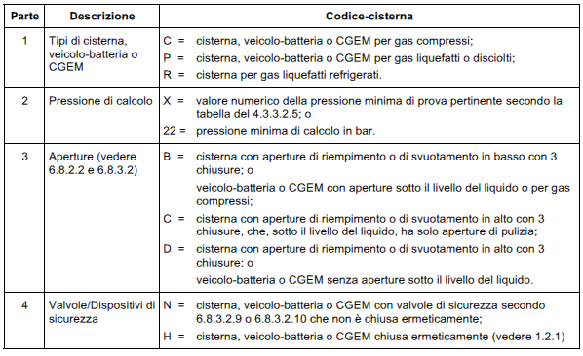
Codice cisterna
Ad ogni cisterna è attribuito un codice cisterna che ne identifica il tipo, oltre a fornire indicazioni relative a pressione di calcolo, aperture e i dispositivi di sicurezza
Codifica delle cisterne (4.3.3.1 e 4.3.4.1 ADR)
Alcuni esempi : R 25,48 BN, C300BH

Slide 113
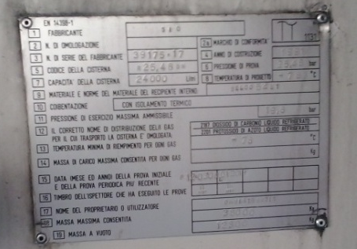
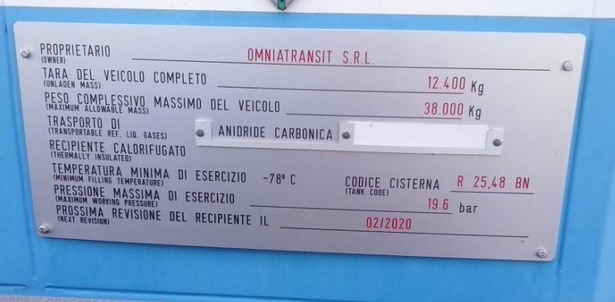
Targa delle cisterne

Slide 114
Prove periodiche e intermedie delle cisterne fisse e smontabili di gas liquefatti e refrigerati
Prodotto | Codice di classificazione | n° UN | 1 ° prova periodica (anni) | prove periodiche successive | Prova intermedia
Argon liquido refrigerato | 3A | 1951 | 6 | 12 | 6
Azoto liquido refrigerato | 3A | 1977 | 6 | 12 | 6
Diossido di carbonio liquido refrigerato | 3A | 2187 | 6 | 12 | 6
Ossigeno liquido refrigerato | 3O | 1073 | 6 | 12 | 6
Protossido di azoto liquido refrigerato | 3O | 2201 | 6 | 12 | 6
Notes:
La periodicità delle verifiche e revisioni delle cisterne è quella richiamata dall’ADR 2015 riportata nel DM del 3 gennaio 2007 e indicata, in linea generale, alla sottosezione 6.8.2.4.
In deroga a quanto sopra, la sottosezione 6.8.3.4.6, al punto b), prevede intervalli più lunghi per i gas liquefatti e refrigerati, secondo quanto riportato nella seguente tabella:
Tabella
In base a tali regole, la verifica iniziale deve essere effettuata al compimento del 6 anno successivo a quello di costruzione e successivamente ogni 12 anni; un controllo di tenuta deve comunque essere effettuato ogni 6 anni.

Slide 115
Prove periodiche e intermedie di container cisterna, casse mobili e CGEM per gas liquefatti e refrigerati
Prodotto | Codice di classificazione | n° UN | 1 ° prova periodica (anni) | prove periodiche successive | Prova intermedia
Argon liquido refrigerato | 3A | 1951 | 8 | 12 | X
Azoto liquido refrigerato | 3A | 1977 | 8 | 12 | X
Diossido di carbonio liquido refrigerato | 3A | 2187 | 8 | 12 | X
Ossigeno liquido refrigerato | 3O | 1073 | 8 | 12 | X
Protossido di azoto liquido refrigerato | 3O | 2201 | 8 | 12 | X
X: una prova di tenuta può essere effettuata tra due controlli periodici consecutivi, su richiesta dell’autorità competente.
I controlli intermedi possono essere effettuati tre mesi prima o tre mesi dopo la data specificata.
Notes:
I controlli intermedi possono essere effettuati tre mesi prima o tre mesi dopo la data specificata.

Slide 116
Prove periodiche e intermedie di veicoli batteria di tubi o di bombole per gas
Prodotto | Codice di classificazione | n° UN | 1 ° prova periodica (anni) | prova di tenuta intermedia
Idrogeno e metano compressi | 1F | 1049 1971 | 10 | 5
Azoto, elio e argon compressi | 1A | 1066 1046 1006 | 10 | 5
Monossido di carbonio compresso | 1TF | 1016 | 5 | -
Ossigeno compresso | 1O | 1072 | 10 | 5
Acetilene disciolto | 4F | 1001 | 10 | 5
Notes:
I controlli intermedi possono essere effettuati tre mesi prima o tre mesi dopo la data specificata.

Slide 117
Veicoli
  Approvazione
  Costruzione
  Equipaggiamento
  Dispositivi frenatura
Corso di formazione ADR 2019

Slide 118
Approvazione dei veicoli (sez. 9.1.2)
I seguenti veicoli :
veicoli cisterna
veicoli che trasportano cisterne smontabili con capacità superiore a 1000 litri
veicoli-batteria con capacità superiore a 1000 litri
veicoli per trasporto contenitori cisterna con capacità superiore a 3000 litri
veicoli che trasportano contenitori per gas ad elementi multipli (CGEM) di capacità superiore a 3000 litri
devono essere sottoposti a revisione annuale
nel paese di immatricolazione
allo scopo di accertare la rispondenza all’ADR.

Slide 119
Approvazione dei veicoli (sez. 9.1.2)
Nel caso di rimorchi o semirimorchi accoppiati ad un trattore, anche il trattore deve essere sottoposto alla revisione.
In caso di esito positivo, viene rilasciato un Certificato di Approvazione (DTT 306 - barrato rosa sia per il semirimorchio che per il trattore) in forma meccanizzata dal 2.2.09, accettato da tutti i Paesi contraenti dell’ADR.
La validità del Certificato per il trasporto internazionale è di un anno.
Limitatamente al territorio nazionale (Circolare prot. 103032 del 19.12.2008 Div 3-E), è consentita la circolazione anche oltre il termine di scadenza del certificato DTT 306 in presenza di prenotazione effettuata entro il predetto termine, fino alla data fissata per la presentazione all'ispezione tecnica di rinnovo in analogia a quanto previsto per la revisione dei veicoli a motore di cui al D.M. 6 agosto 1998, n. 408.

Slide 120
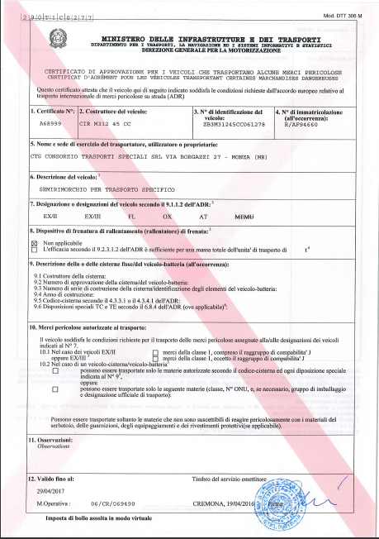
Approvazione dei veicoli (sez. 9.1.2)
Fac simile
Barrato rosa

Slide 121
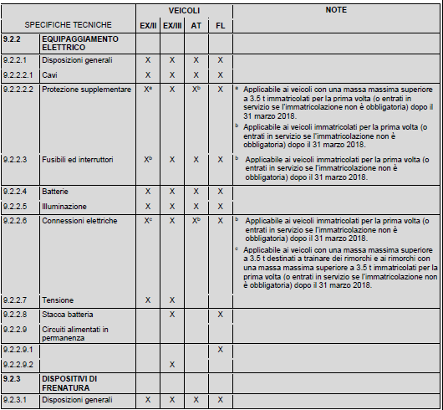

Slide 122
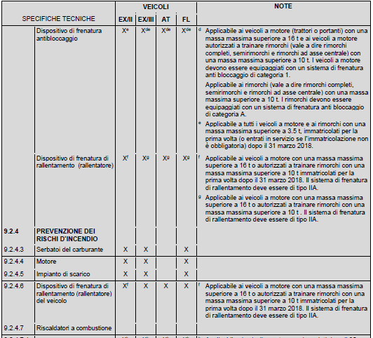

Slide 123
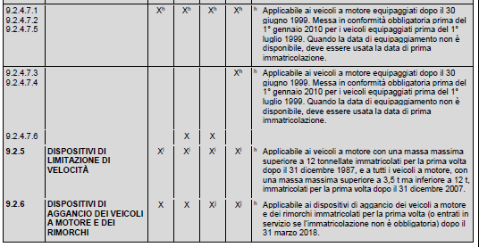

Slide 124
Dispositivi di frenatura (sez. 9.2.3)
d) Applicabile ai veicoli a motore (trattori e motrici) con una massa massima superiore a 16 tonnellate e ai veicoli a motore autorizzati al traino di rimorchi (ad esempio rimorchi completi, semi-rimorchi e rimorchi ad asse centrale) con una massa massima superiore a 10 tonnellate. I veicoli a motore devono essere equipaggiati con un sistema frenante antibloccaggio di categoria 1.
Applicabile ai rimorchi (ad esempio rimorchi completi, semi-rimorchi e rimorchi ad asse centrale) con una massa massima superiore a 10 tonnellate. I rimorchi devono essere equipaggiati con un sistema frenante antibloccaggio di categoria A.
e) Applicabile a tutti i veicoli a motore e applicabile ai rimorchi con una massa massima superiore a 3,5 tonnellate, immatricolati per la prima volta (o entrati in servizio se l’immatricolazione non è obbligatoria) dopo il 31 Marzo 2018.

Slide 125
Dispositivi di frenatura (sez. 9.2.3)
Dispositivo di frenatura di rallentamento (rallentatore)
f) Applicabile ai veicoli a motore con una massa massima superiore a 16 t o autorizzati a trainare rimorchi con una massa massima superiore a 10 t immatricolati per la prima volta dopo il 31 marzo 2018. Il sistema di frenatura di rallentamento deve essere di tipo IIA.
g) Applicabile ai veicoli a motore con una massa massima superiore a 16 t o autorizzati a trainare rimorchi con una massa massima superiore a 10 t . Il sistema di frenatura di rallentamento deve essere di tipo IIA.

Slide 126
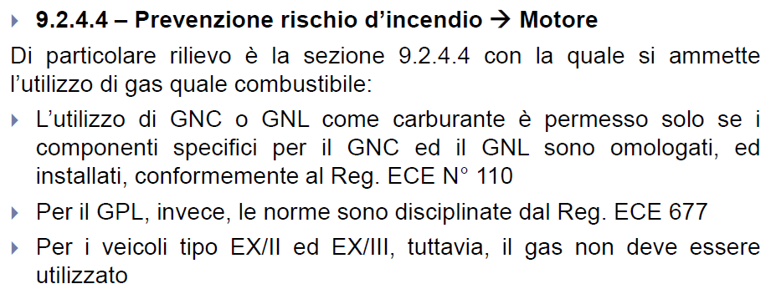
Costruzione dei veicoli

Slide 127
Placcatura di veicoli e cisterne
Corso di formazione ADR 2019

Slide 128
Placcatura e segnalazione arancio
Ogni unità di trasporto caricata con merci pericolose deve essere munita di numero 2 pannelli di forma rettangolare, di colore arancione retro-riflettente, con base di cm 40 e altezza di cm 30. Essi hanno un bordo nero di larghezza di 15 mm. Sono fissati uno sulla parte anteriore dell’unità di trasporto e l’altro su quella posteriore, perpendicolarmente all’asse longitudinale del veicolo.
Questi pannelli possono riportare una riga di spessore 15 mm a mezz’altezza.
I veicoli cisterna che trasportano un unico prodotto devono riportare, davanti e dietro, tali pannelli arancioni con l’indicazione in lettere nere (100 mm di altezza per 15 mm di spessore) dei numeri di pericolo (numeri Kemler) nella parte superiore del pannello e del numero di identificazione UN delle sostanze trasportate nella parte inferiore.
Nel trasporto in cisterna di più materie, i pannelli numerati vanno riportati sui due lati in corrispondenza di ciascun comparto, mentre avanti e dietro al veicolo dovranno essere posizionati i pannelli arancioni neutri.

Slide 129
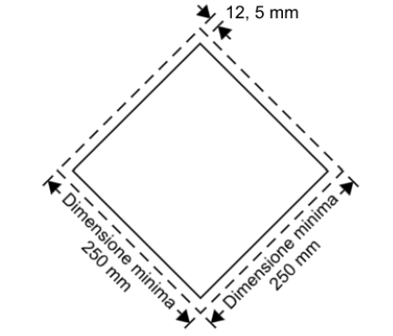
Placcatura (sez. 5.3.1)
Le placche (grandi etichette) per cisterne e container sono conformi per forma, colore e simboli alle etichette di pericolo per i colli, ma di dimensioni più grandi (lato = 250 mm)
placche di forma quadrata.
dimensione minima 250 x 250 mm.
linea interna parallela alla placca e distante 12,5 mm dal bordo.
placcature apposte su entrambe le fiancate e sul retro di veicoli-cisterna, e veicoli-batteria.
placcature apposte su due lati e ad ogni estremità del CGEM

Slide 130



Placcatura
La placca deve contenere il simbolo e la cifra della classe di appartenenza in conformità alle disposizioni relative alle etichette (ADR 5.2.2.2).
Il simbolo e la linea all’interno della placca devono essere dello stesso colore dell’etichetta della classe di merci pericolose.
I caratteri devono essere alti almeno 25 mm.
Gas non infiammabile, non tossico (2.2)
Gas infiammabile (2.1)
Gas Comburente (5.1)
I veicoli cisterna, i veicoli-batteria e i CGEM, container-cisterna, cisterne mobili vuoti, non ripuliti e non degassificati devono continuare a portare le placche richieste dal carico precedente.

Slide 131

Marchio “materia pericolosa per l’ambiente” (sez. 5.3.6)
Deve essere apposto qualora CGEM, container-cisterna, le cisterne mobili e i veicoli contengono materie pericolose per l’ambiente.
Il marchio deve essere conforme a quanto descritto al 5.2.1.8.3, fatta eccezione delle dimensioni minime che devono essere di 250 mm x 250 mm.
Le altre disposizioni valide per le placcature, sono applicabili anche al marchio.

Slide 132
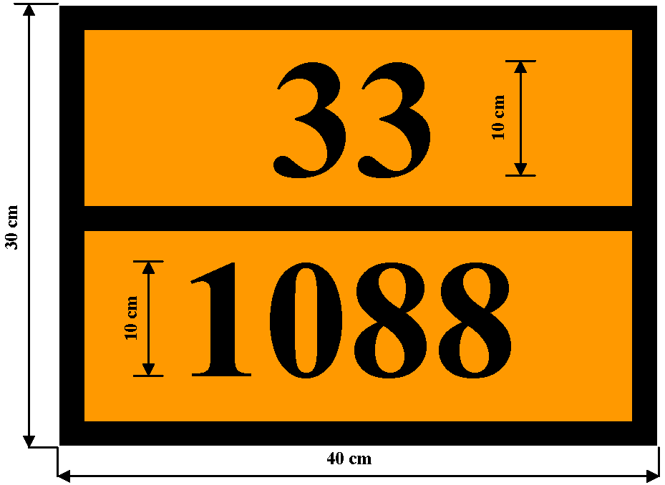
Pannelli arancioni (sez. 5.3.2)
forma rettangolare
base 40 cm x altezza 30 cm
bordo perimetrale di spessore 1,5 cm
pannelli sono di colore arancio
i numeri devono essere di colore nero, di altezza 100 mm e spessore 15 mm (tolleranza ± 10%)
le dimensioni sono riducibili se lo spazio è insufficiente (min. 30x12)

Slide 133
Pannelli arancioni
I pannelli devono essere in materiale resistente alle intemperie e al fuoco (non si devono staccare dal supporto dopo un incendio di 15 minuti).
I pannelli devono essere disposti:
uno sul fronte dell’unità di trasporto,
uno sul retro dell’unità di trasporto.
I pannelli devono rimanere apposti quale sia l’orientamento del veicolo (pannelli bloccati).
Se un rimorchio viene staccato dal suo veicolo durante il trasporto, un pannello deve rimanere fissato sul retro.
La finalità del pannello arancione numerato è quella di guidare l’intervento delle squadre di soccorso (Vigili del Fuoco) sulle corrette procedure di intervento da adottare in conformità alle indicazioni del numero ONU ed il numero di pericolo.

Slide 134
Pannelli arancioni
225
n. identificazione pericolo (n. Kemler)
1073
n. identificazione materia (n. ONU)
Numero ONU: numero d’identificazione a quattro cifre delle materie e oggetti, estratto dal Regolamento tipo dell’ONU
Notes:
I pannelli di pericolo sono obbligatori su autoveicoli che trasportano materiali pericolosi.
Sono composti di 1 numero di identificazione per il pericolo e di 1 numero UN per ciascun gas.

Slide 135
Numero di pericolo
Il numero di pericolo è collegato alla Classe ADR del carico trasportato.
Si compone di 2 o 3 cifre, ognuna indicante i pericoli della merce:
2 Emissione di gas risultanti dalla pressione o da una reazione chimica
3 Infiammabilità di materie liquide (vapori) e gas o materia liquida autoriscaldante
4 Infiammabilità di materie solide o materia solida autoriscaldante
5 Comburenza (favorisce l’incendio)
6 Tossicità o pericolo d’infezione
7 Radioattività
8 Corrosività
9 Pericolo di violenta reazione spontanea
Qualora una sola cifra sia sufficiente ad indicare un pericolo, il numero si completa aggiungendo uno zero
Notes:
Qualora una sola cifra sia sufficiente ad indicare un pericolo, il numero si completa aggiungendo uno zero.

Slide 136
Numero di pericolo
Un numero di pericolo che riporta due volte la stessa cifra, indica una
intensificazione del particolare pericolo.
Ad esempio:
22 gas liquefatto refrigerato, asfissiante
223 gas liquefatto refrigerato, infiammabile
225 gas liquefatto refrigerato, comburente
Altre combinazioni di cifre possono avere un preciso significato, i.e.:
20 gas asfissiante
23 gas infiammabile
238 gas infiammabile, corrosivo
25 gas comburente
26 gas tossico
265 gas tossico, comburente
268 gas tossico, corrosivo
28 gas corrosivo
Notes:
Quando il numero d’identificazione del pericolo è preceduto dalla lettera "X", ciò significa che la
materia reagisce pericolosamente con l’acqua. Per tali materie, l’acqua può essere utilizzata solo con
l’approvazione d’esperti
333 materia liquida piroforica
X462 materia solida, che reagisce pericolosamente con l’acqua, con sviluppo di gas tossici
606 materia infettante
90 materia pericolosa per l’ambiente
99 materie pericolose diverse trasportate a caldo

Slide 137
Pannelli arancio dei principali gas trasportati
225
22
22
1073
1977
1951
Ossigeno liquido
Azoto liquido
Argon liquido
23
20
20
1049
1046
1066
Idrogeno compresso
Elio compresso
Azoto compresso

Slide 138

Placcatura veicoli-cisterna
(es. LOX)
Pannelli arancioni davanti e dietro
Placcatura su entrambi i lati
del serbatoio & sul retro
5.1
225
225
1073
1073
5.1

Slide 139


Placcatura veicoli batteria
(es. GH2)
Placcatura su entrambi i lati
del veicolo & sul retro
Pannelli arancioni davanti e dietro
GH₂
23
23
1049
1049

Slide 140
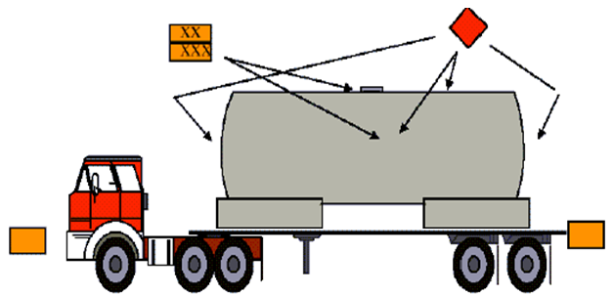
Placcatura cisterne mobile e tank container

Slide 141
Equipaggiamento ed equipaggio
  Documenti di bordo
  Mezzi di estinzione incendio
  Equipaggiamenti diversi e di protezione individuale
  Disposizioni da osservare da parte dell’equipaggio
  Sorveglianza dei veicoli
Corso di formazione ADR 2019

Slide 142
Unità di trasporto e documenti di bordo
L’unità di trasporto può avere un solo rimorchio.
Documenti di bordo specifici:
Oltre ai documenti richiesti da altri regolamenti (carta di circolazione, libretto cisterna o certificato T-PED), devono trovarsi a bordo dell'unità di trasporto i seguenti documenti:
i documenti di trasporto previsti al 5.4.1 per tutte le merci pericolose trasportate e, all’occorrenza, il certificato di carico di un grande container o di un veicolo prescritto al 5.4.2
le istruzioni scritte previste al 5.4.3 devono essere conservate a portata di mano
un documento di identificazione che includa una fotografia per ogni membro dell'equipaggio del veicolo, conformemente al 1.10.1.4
il certificato di approvazione (barrato rosa) di cui al 9.1.3 per ogni unità di trasporto o elemento di questa
il certificato di formazione del conducente (patentino ADR) come prescritto al 8.2.1

Slide 143



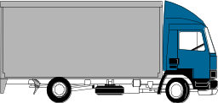

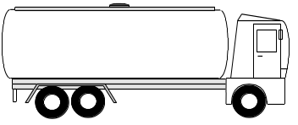

Mezzi di estinzione incendio
Massa complessiva
del mezzo
Apparecchi
in cabina
(non obbligatorio)
Apparecchi
Supplementari
Capacità minima totale
Inferiore o uguale a 3,5 t
2 kg polvere
4 kg polvere
Sup. a 3,5 t
inf. o uguale
a 7,5 t
2 kg polvere
8 kg polvere
Almeno 1 estintore da 6 kg
Sup. a 7,5 t
2 kg polvere
12 kg polvere
Carico nei limiti di esenzione parziale 1.1.3.6
2 kg polvere
Solo colli
LA CAPACITA’ E’ RIFERITA PER DISPOSITIVI A POLVERE ABC
N.B. NUMERO MINIMO DI ESTINTORI IN ADR COMPLETA PARI A 2

Slide 144


Mezzi di estinzione incendio
manutenzione
Data del controllo
gen 2017
Peso totale in kg
6 kg
Marchio di conformità
entretien contrôle
10/07/96
31
Prossimo controllo
giu 2017
In Italia
controllo semestrale
obbligatorio
Sigillo intatto

Slide 145


Mezzi di estinzione incendio
Gli estintori devono essere protetti dalle intemperie e devono avere il manometro sul verde.
Durante il trasporto, un marchio deve indicare (mese, anno) la data della prossima ispezione periodica o la data limite di utilizzo.
Due estintori da 6 kg a polvere, non scaduti di manutenzione, facilmente accessibili.

Slide 146








Equipaggiamento ADR
o
o
Giubbetto alta visibilità
Lampada antiscintilla
(senza superfici metalliche)
Due segnali di avvertimento
autoportanti
Maschera di evacuazione d’emergenza
Per ogni membro dell’equipaggio
con filtro combinato A2B2E2K2-P2
(richiesto solo per gas tossici)
Occhiali di protezione
Guanti di protezione
Liquido lavaocchi
Almeno un cuneo
di dimensioni appropriate

Slide 147
Equipaggiamenti diversi e di protezione individuale
Ogni unità di trasporto, quale che sia il numero della etichetta di pericolo, deve avere a bordo i seguenti equipaggiamenti, ovviamente i numeri delle etichette si trovano nel documento di trasporto.
per ogni veicolo,
almeno un ceppo di dimensioni
adeguate alla massa massima del veicolo ed al diametro
delle ruote;
due segnali d'avvertimento autoportanti ;
liquido lavaocchi ª;
e per ogni membro dell’equipaggio:
- un indumento fluorescente (per esempio come quella
descritto nella norma europea EN 471:2003+A1:2007);
una lampada portatile anti-scintilla conforme alle
disposizioni della sezione 8.3.4;
(segue)

Slide 148
Equipaggiamenti diversi e di protezione individuale
- un paio di guanti di protezione;
un mezzo di protezione degli occhi (per esempio occhiali
protettivi).
Equipaggiamento supplementare richiesto per certe classi:
una maschera di evacuazione di emergenza, per ogni membro
dell’equipaggio del veicolo, deve essere a bordo dell’unità di
trasporto per i numeri delle etichette di pericolo 2.3 o 6.1;
- un badile ^{b};
- un copritombino ^{b};
un recipiente per la raccolta ^{b}.
Non richiesto per i numeri di etichetta di pericolo 1, 1.4, 1.5, 1.6, 2.1, 2.2 e 2.3.
Richiesto solo per i solidi ed i liquidi con i numeri di etichetta di
pericolo 3, 4.1, 4.3, 8 e 9.

Slide 149



Disposizioni da osservare da parte dell’equipaggio
    8.3.1 Trasporto passeggeri
    Ad esclusione dei membri dell’equipaggio del veicolo, è vietato trasportare passeggeri nei mezzi trasportanti merci pericolose. Per membri dell’equipaggio si intende un conducente o ogni altra persona accompagnante il conducente per motivi di sicurezza, di formazione o di esercizio. Al fine di facilitare l’individuazione del passeggero a bordo è consigliabile che l’azienda emetta un documento per giustificarne la presenza.
    8.3.2 Uso dei mezzi antincendio
    I membri dell’equipaggio del veicolo devono essere informati sull’uso dei mezzi di estinzione incendio.
    8.3.3 Divieto di aprire i colli
    Il conducente o al suo assistente hanno l’obbligo di non aprire un collo contenenti merci pericolose.

Slide 150



8.3.4 Apparecchi portatili di illuminazione
Gli apparecchi di illuminazione utilizzati non devono presentare
nessuna superficie metallica suscettibile di produrre scintille.
8.3.5 Divieto di fumare
    Durante la movimentazione è vietato fumare nelle vicinanze dei veicoli e nei veicoli. Il divieto di fumare si applica anche all’uso delle sigarette elettroniche e dispositivi similari.
    8.3.6 Funzionamento del motore durante il carico e lo scarico.
    Salvo quando l’utilizzo del motore è necessario per il funzionamento di pompe o di altri meccanismi per il carico o lo scarico del veicolo e quando il Codice della Strada lo permetta, il motore deve essere spento durante tutto il periodo.

Slide 151



8.3.7 Uso del freno di stazionamento e dei ceppi bloccaruota
Nessuna unità di trasporto di merci pericolose deve sostare senza
che il freno di stazionamento sia inserito. Ai rimorchi senza
dispositivi di frenatura deve essere impedito di muoversi utilizzando
almeno un ceppo bloccaruota , come descritto la 8.1.5.2.
    8.3.8 Uso dei connettori
    Nel caso di unità di trasporto dotata di un sistema di frenatura antibloccaggio, consistente in un veicolo a motore e in un rimorchio con una massa massima superiore a 3,5 ton, i connettori di cui alla sotto-sezione 9.2.2.6 devono, durante il trasporto, collegare in permanenza il veicolo e il rimorchio.

Slide 152
Sorveglianza dei veicoli
I veicoli che trasportano merci pericolose devono essere sorvegliati quando è indicata una disposizione speciale S nella colonna 19 della tabella A del capitolo 3.2. Alternativamente possono essere parcheggiati, senza sorveglianza, in un deposito o nelle pertinenze di uno stabilimento che offra tutte le garanzie di sicurezza.
Per la Classe 2 le disposizioni speciali sono:
S14 per qualsiasi quantità di gas tossici,
S17 per gas liquefatti refrigerati infiammabili sopra 1.000 kg e
S20 per gas infiammabili e gas liquefatti refrigerati A e O, sopra 10.000 kg in colli o sopra 3.000 litri in cisterne.

Slide 153

Sorveglianza dei veicoli
Se queste possibilità di parcheggio non esistono, il veicolo, dopo che siano state prese adeguate misure di sicurezza, può essere parcheggiato in un luogo isolato che risponda alle condizioni a), b) o c) qui di seguito riportate:
a) Un parcheggio per veicoli sorvegliato da un addetto che sia stato informato della natura del carico e del luogo dove si trova il conducente;
b) Un parcheggio pubblico o privato dove il veicolo non corra il rischio di essere danneggiato da altri veicoli; o
c) Un idoneo spazio aperto, separato dalle strade di grande comunicazione e dalle abitazioni, dove normalmente il pubblico non passa e non si riunisce.
I parcheggi autorizzati secondo b) saranno utilizzati solamente in mancanza di quelli secondo a), e quelli secondo c) non possono essere utilizzati che in mancanza di quelli di cui ad a) e b).

Slide 154
Il trasporto in colli
  Carico e scarico
  Movimentazione e stivaggio
  Aerazione
  Divieto di carico in comune
Corso di formazione ADR 2019

Slide 155

Segnalazione arancio per trasporto in colli
Ogni unità di trasporto caricata con merci pericolose deve essere munita di numero 2 pannelli di forma rettangolare, di colore arancione retro-riflettente, con base di cm 40 e altezza di cm 30. Essi hanno un bordo nero di larghezza di 15 mm. Sono fissati uno sulla parte anteriore dell’unità di trasporto e l’altro su quella posteriore, perpendicolarmente all’asse longitudinale del veicolo.
Questi pannelli possono riportare una riga di spessore 15 mm a mezz’altezza.
Il pannello non si deve staccare dal suo fissaggio dopo un incendio di una durata di 15 minuti.

Slide 156
Trasporto in colli (cap. 7)
Carico, scarico, movimentazione e stivaggio
All’arrivo nei luoghi di carico e di scarico, che comprendono i terminal per container, il veicolo e il suo conducente come pure i container e i container cisterna devono soddisfare le disposizioni regolamentari.
Le operazioni di carico e scarico delle merci pericolose non possono essere effettuate se da un’ispezione visiva del veicolo e del suo equipaggiamento, i requisiti di idoneità non risultino soddisfatti e rivelino deficienze che possono pregiudicare la sicurezza del veicolo stesso.
L’azione di caricare o scaricare un container dal veicolo è considerata come operazione di carico o scarico.
Tutti i mezzi di contenimento devono essere caricati e scaricati secondo il metodo di movimentazione per cui sono stati progettati e, dove previsto, provati.
I controlli relativi ai trasporti su strada effettuati dalla Polizia Stradale prevedono anche la “manipolazione e sistemazione” della merce trasportata (DM 3 marzo 97, come modificato con DM 6 maggio 2005 che recepisce la Direttiva 2004/112/CE ed anche Decreto Legislativo n. 286/05, Art. 12 e relativo al Decreto Dirigenziale del 22 febbraio 2006). Il Decreto prevede la possibilità per gli organi di Polizia di effettuare dei controlli presso le imprese che “… carichino, scarichino o facciano trasportare merci pericolose..” sia a scopo preventivo sia in conseguenza di constatate infrazioni su strada che compromettano la sicurezza del veicolo caricato.

Slide 157
Trasporto in colli (sez. 7.2)
Garantire un’adeguata aerazione
Il controllo del carico richiede un’ispezione visiva delle attrezzature di cui è equipaggiato il veicolo per lo stivaggio dei colli. Per il trasporto dei colli contenenti gas dell’1 (gas compressi), 2 (gas liquefatti), 3 (gas liquefatti refrigerati), o del 4 F (acetilene disciolto), in un veicolo chiuso, la sezione 7.5.11 disposizione speciale CV36 prescrive che lo stesso sia preferibilmente dotato di un’adeguata aerazione.
Generalmente, si può ritenere adeguata un’apertura pari ad almeno un decimo dell’area della superficie occupata dalla merce trasportata.
In alternativa, se il vano del carico è separato, è possibile etichettare le porte dei veicoli o dei container, in caratteri non inferiori a 25 mm di altezza, con la seguente avvertenza:
“ATTENZIONE
SPAZIO NON VENTILATO
APRIRE CON PRECAUZIONE”

Slide 158

I trasporti di materie che presentano un rischio di asfissia come quelli che stanno svolgendo uno scopo di refrigerazione o di condizionamento durante il trasporto (es. embrioni in azoto liquido, pesce nel ghiaccio secco, ecc.) devono riportare questa etichetta
Trasporto in colli (sez. 5.5.3)
L’etichetta non è necessaria se i veicoli sono ben ventilati (CO2 < 0,5% in volume e O2 > 19,5% in volume)
Con l'entrata in vigore dell'ADR 2017, queste disposizioni si applicano anche al trasporto commerciale di ghiaccio secco (anche se non utilizzato come liquido di raffreddamento). Per UN 1845 (ghiaccio secco) non si applicano le altre disposizioni ADR 2017.

Slide 159

Trasporto in colli (sez. 5.5.3)
La ventilazione non è richiesta
ma la marcatura è necessaria se:
è impedito il passaggio del gas
tra il vano di carico e la cabina di guida
o
il vano di carico è isolato , refrigerato o dotato di un sistema di refrigerazione meccanica.
L’etichetta va collocata su ogni punto di accesso in una posizione dove sarà facilmente visto dalle persone che aprono o che entrano nel veicolo o container
Prima di accedere il vano di carico deve essere ventilato e il personale deve essere istruito sulla procedura da seguire.

Slide 160
Trasporto in colli (sez. 7.5)
Movimentazione e stivaggio
In relazione allo stivaggio, particolare attenzione dovrà essere posta ai seguenti elementi:
gli equipaggiamenti di fissaggio siano chiaramente adeguati in relazione alla massa ed alle dimensioni dei colli da trasportare;
i punti di ancoraggio delle cinghie o funi di fissaggio siano sufficientemente solidi (cioè quando non siano ancorati saldamente al telaio del cassone o del furgone);
le funi di fissaggio siano sistemate in modo corretto, ovvero ancorate a punti specificatamente previsti allo scopo sui cestelli o pacchi bombole;
venga richiesto il posizionamento del carico sul pianale del veicolo in modo corretto rispetto al peso massimo ammissibile sugli assi (carico sbilanciato);
il carico richiesto (comprendendo altri colli già presenti) non superi la portata massima ammessa del veicolo.

Slide 161
Trasporto in colli (sez. 7.5)
Movimentazione e stivaggio – disposizioni speciali
Se è il caso, il veicolo o il container, deve essere munito di dispositivi
atti a facilitare lo stivaggio e la manipolazione delle merci pericolose.
I colli non imballati devono essere stivati con mezzi capaci di trattenere le merci (come cinghie di fissaggio, traverse scorrevoli, supporti regolabili) nel veicolo o nel container in modo da impedire, durante il trasporto, ogni movimento suscettibile di modificare l’orientamento dei colli o di danneggiarli.
Quando le merci pericolose sono trasportate insieme ad altre merci (grosse macchine o gabbie, per esempio), tutte le merci devono essere solidamente sistemate o inzeppate all’interno dei veicoli o dei container per impedire che le merci pericolose si spandano. Si può ugualmente impedire il movimento dei colli riempiendo i vuoti mediante dispositivi di inzeppatura o di bloccaggio e di stivaggio. Quando sono utilizzati dispositivi di stivaggio come nastri di cerchiatura o cinghie, questi non devono essere troppo serrati al punto di danneggiare e deformare i colli.
I colli non devono essere impilati, salvo se sono progettati per questo scopo.
Se necessario, si utilizzeranno dispositivi portanti per impedire che i colli impilati su altri colli danneggino questi ultimi.

Slide 162
Trasporto in colli (sez. 7.5)
Movimentazione e stivaggio – disposizioni speciali
Durante il carico e lo scarico, i colli contenenti merci pericolose devono essere protetti contro i danneggiamenti.
Si deve in particolare fare attenzione al modo in cui i colli sono manipolati durante i preparativi in previsione del trasporto, al tipo di veicolo o di contenitore sul quale sono trasportati e al metodo di carico e di scarico per evitare che i colli siano danneggiati da un trascinamento al suolo o da una scorretta manipolazione.
Le prescrizioni di questo paragrafo si considerano rispettate se il carico viene stivato conformemente alla norma EN 12195-1:2010 .
Le disposizioni del 7.5.7.1 si applicano anche al carico e allo stivaggio dei container, container cisterna e CGEM, sui veicoli così come al loro scarico.
È vietato ai membri dell’equipaggio del veicolo di aprire un collo contenente merci pericolose.

Slide 163
Trasporto in colli (cap. 7.5)
La norma EN 12195-1:2010
La movimentazione e stivaggio delle merci pericolose vanno effettuate conformemente alla norma EN 12195-1:2010 (come previsto al capitolo 7.5.7).
La norma tecnica EN 12195-1:2010 fornisce precise istruzioni circa l’ancoraggio sicuro delle merci nei veicoli e nei container, per i carichi con massa totale maggiore di 3.500 kg stabilendo:
• le modalità di fissaggio del carico
• il numero di cinghie, catene, funi da utilizzare
• le loro specifiche in termini di resistenza e funzionalità.
Le operazioni di carico e scarico dovrebbero essere effettuate da personale dotato di adeguata preparazione, perfettamente consapevole dei rischi che si possono correre, con il pieno coinvolgimento del conducente.

Slide 164

Trasporto in colli (cap. 7)
La norma EN 12195-1:2010
Sono disponibili cinghie in Poliestere (PES), Poliammide e Polipropilene
Per l’ancoraggio del carico su mezzi pesanti sono di solito utilizzate:
  cinghie di sicurezza in PES (etichetta di colore blu) conformi alla norma UNI EN 12195-2
  cinghie con capacità di lavoro LC (carico massimo in condizioni di trazione) di 2000 ÷ 2500 daN

Slide 165
Trasporto in colli (cap. 7)
La norma EN 12195-1:2010
Il calcolo del numero di cinghie per la prevenzione dello spostamento e del ribaltamento del carico
Fondamentali per il calcolo sono:
  Coefficienti di attrito dinamico
  Angolo tra cinghia e piattaforma di carico
  Stf della cinghia (forza di tensionamento)
Notes:
La Forza di tensionamento standard (STF) di una cinghia standard (50 mm, LC 2500 daN) vale circa 250daN, per raggiungere questo valore è necessaria una hand – force pari a 50daN.

Slide 166


Trasporto in colli (cap. 7)
La norma EN 12195-1:2010
Notes:
Angoli tra 75° e 90° permettono di ottenere forze di tensionamento efficaci. Per angoli inferiori a 30° è necessario utilizzare altri metodi di ancoraggio.

Slide 167




Trasporto in colli (cap. 7)
La norma EN 12195-1:2010
Qualora non conosciuti, i coefficienti di attrito devono essere determinati
Appedice B UN 12195
Notes:
The very basic physical principal behind the forces exerted by a cargo on its environment is that a
moving object, if no forces are exerted, will keep on moving in a straight line at the same speed.
The speed of an object can be represented by an arrow: the arrow’s length is proportional to the object’s
velocity; the arrow’s direction shows the straight line the object would follow if no forces are
exerted. To change the object’s speed, i.e. to change the length and/or direction of the arrow representing it,
will generate forces. In other words, the only situation where a cargo does not exert any force on its environment (except
for its weight of course) is if you are driving in a straight line at a constant speed.

Slide 168



Metodi di trattenuta del carico
Cinghie di ancoraggio del carico
EIGA IGC 52

Slide 169
Trasporto in colli (sez. 7.5)
Movimentazione e stivaggio – disposizioni speciali
Secondo le disposizioni della sezione 7.5.9, vige il divieto di fumare durante le movimentazione delle merci e nelle vicinanze o all’interno di veicoli o container che contengano le stesse. Questo divieto si applica anche alle sigarette elettroniche e dispositivi simili.
I colli (sezione 7.5.11 disposizioni speciali CV10-CV11) non devono essere lanciati o sottoposti ad urti.
I recipienti devono essere stivati nei veicoli in modo tale da evitare ogni spostamento significativo di questi elementi gli uni in rapporto agli altri ed in rapporto alle pareti del veicolo. Il carico può essere protetto ad esempio per mezzo di cinghie di ancoraggio con cricchetto tenditore di adeguata resistenza collegato al telaio ovvero per mezzo di traverse scorrevoli e di supporti regolabili o dispositivi di bloccaggio antiscivolo. In ogni caso occorre assicurare che i colli non possano rovesciarsi ne cadere ed osservando specificatamente le seguenti prescrizioni.

Slide 170
Trasporto in colli (cap. 7.5)
Divieto di carico in comune
7.5.2.1 I colli muniti di etichette di pericolo differenti non devono essere caricati in comune nello stesso veicolo container, salvo se il carico in comune sia autorizzato secondo la seguente tabella, che si basa sulle etichette di pericolo di cui i colli sono muniti.
NOTA: Conformemente al 5.4.1.4.2, distinti documenti di trasporto devono essere redatti per le spedizioni che non possono essere caricate in comune nello stesso veicolo o container.

Slide 171

Divieti di carico in comune (sez. 7.5.2)
consentito
a = solo con 1.4S
b = solo UN 2990 e
3072, classe 9

Slide 172
Il trasporto in cisterna
  Generalità
  Grado di riempimento
  I principali rischi
  I principali soggetti
Corso di formazione ADR 2019

Slide 173

Trasporto in cisterne
I gas e miscele di gas che possono essere ammessi al trasporto in cisterne fisse (veicoli cisterna), veicoli batteria, cisterne smontabili, contenitori cisterna e CGEM, sono elencati nella tabella riportata nella sottosezione 4.3.3.2.5 dell’ADR con indicazione della pressione minima di prova applicabile alle cisterne e, se indicato, del grado di riempimento.

Slide 174


Trasporto in cisterne
Una merce pericolosa può essere trasportata in cisterna solo quando un codice è indicato alle colonne (10) o (12) della Tabella A del capitolo 3.2 o quando una autorità competente ha rilasciato una autorizzazione alle condizioni del 6.7.1.3.
  La colonna (10) indica l’istruzione applicabile per ogni materia autorizzata al trasporto in cisterne mobili fornendo disposizioni specifiche per quella determinata materia relativamente alla pressione minima di prova applicabile, lo spessore minimo del serbatoio (in mm di acciaio di riferimento) e le disposizioni relative ai dispositivi di decompressione e alle aperture dal basso. (rif. 4.2.5.2 ADR)

Slide 175

Trasporto in cisterne
  La colonna (12) descrive, tramite un codice, le caratteristiche della cisterna come da seguente tabella (rif. 4.3.3 e 4.3.4 ADR):

Slide 176
Trasporto in cisterne
Durante il carico e lo scarico delle cisterne, veicoli-batteria e CGEM, devono essere prese appropriate misure per impedire che siano liberate quantità pericolose di gas e di vapori. Le cisterne, veicoli-batteria e CGEM devono essere chiusi in modo che il contenuto non possa spandersi in modo incontrollato all’esterno.
Dopo il riempimento, il riempitore deve assicurarsi che tutti i dispositivi di chiusura delle cisterne, veicoli-batteria e CGEM siano nella posizione di “chiuso” e che non vi siano perdite.
(rif. 4.3.2.3.3 ADR)

Slide 177
Trasporto in cisterne
Durante il trasporto, nessun residuo pericoloso della materia di riempimento deve aderire all’esterno delle cisterne. (rif. 4.3.2.4.1 ADR)
Le cisterne fisse (veicoli-cisterna), le cisterne smontabili, i veicoli-batteria, i container-cisterna, le casse mobili cisterna e i CGEM, non possono essere riempiti o presentati per il trasporto dopo la scadenza del periodo di validità del controllo prescritto dal 6.8.2.4.2, 6.8.3.4.6 e 6.8.3.4.12.
  Tuttavia, se sono stati riempiti prima della data di scadenza dell’ultimo controllo periodico possono ugualmente essere trasportati:
    per un periodo non superiore ad un mese dalla scadenza di tale periodo;
    a meno che l’autorità competente non disponga altrimenti, per un periodo non superiore a tre mesi, oltre questa data, quando contengano merci pericolose trasportate ai fini dell’eliminazione o del riciclaggio. Il documento di trasporto deve fare riferimento a quest’esenzione. (rif. 4.3.2.3.7 ADR)
  La pressione di prova applicabile alle cisterne destinate al trasporto di gas compressi, deve essere almeno uguale a 1,5 volte la pressione di esercizio.

Slide 178
Trasporto in cisterne
Grado di riempimento
Per i gas e le miscele di gas assegnati a delle rubriche n.a.s., i valori della pressione di prova e del grado di riempimento devono essere fissati dall’esperto riconosciuto dall’autorità competente (in Italia dal Ministero delle Infrastrutture e dei Trasporti).
Per i gas del 3A (asfissianti) e del 3O (comburenti), il grado di riempimento alla temperatura di carico (temperatura reale del gas liquefatto al momento del carico) e ad una pressione di 0,1 MPa (1 bar ass.) non deve superare il 98% della capacità.
Per i trasporti via mare (norme della International Maritime Organization) il grado di riempimento si calcola in modo diverso. Questo deve essere tenuto in debito conto in caso di trasporto intermodale.

Slide 179
Trasporto in cisterne
I principali rischi
I principali rischi collegati al carico delle cisterne per il trasporto di gas liquefatti a bassa temperatura sono:
Sovrariempimento della Cisterna
  Il superamento del grado di riempimento può provocare il rapido raggiungimento del valore di massima pressione di esercizio della cisterna con conseguente apertura delle valvole di sicurezza e fuoriuscita di gas e/o di gas liquefatto a bassa temperatura.
  Occorre tenere presente che, in caso di scarico prolungato, la funzionalità delle valvole di sicurezza può essere compromessa o ridotta dalla formazione di ghiaccio per condensazione dell’umidità atmosferica sulla bocca di uscita. In queste condizioni la pressione non è più sicuramente controllata e le condizioni di sicurezza risultano precarie.

Slide 180
Trasporto in cisterne
I principali rischi
  Nel caso che il sovrariempimento avvenga senza arresto della pompa di carico, a completo riempimento della cisterna si raggiungono velocemente valori di pressione idraulica superiori alla pressione di prova della cisterna con grave pericolo di scoppio (tasso di aumento della pressione pari a circa 5 bar/sec.).
Errore di caricamento del tipo di gas
Inquinamento del prodotto caricato

Slide 181
Trasporto in cisterne
I principali rischi
Rottura del flessibile di travaso
Il cedimento del flessibile di travaso o la partenza improvvisa del veicolo ancora collegato allo stoccaggio del gas nel corso della fase di carico, con conseguente rilascio di prodotto, possono essere causa di gravi conseguenze sia per la sicurezza del personale, sia per i possibili danni agli impianti.
Sovraccarico del veicolo
Il sovraccarico del veicolo è molto pericoloso per le potenziali conseguenze sulla stabilità del mezzo durante la circolazione su strada.
Rischio di implosione delle cisterne
  Quando la sovrappressione esterna può essere superiore alla resistenza della cisterna, (p.e. a causa di una temperatura ambiente bassa), devono essere prese misure adeguate per proteggere le cisterne che trasportano gas liquefatti a bassa pressione dai rischi di deformazione, per esempio riempiendole di azoto o di un altro gas inerte per mantenere una pressione sufficiente all’interno della cisterna.

Slide 182
Trasporto in cisterne
I principali soggetti
Nei punti che seguono si è cercato di individuare i soggetti responsabili delle diverse operazioni coinvolte nelle operazioni di carico e scarico.
Il riempitore (che può coincidere o meno con lo speditore) è responsabile del rispetto del grado di riempimento della cisterna o della massa massima caricabile.
Il conducente deve mostrare al riempitore la documentazione attestante l’idoneità della cisterna in relazione al carico da effettuare.
Il riempitore è responsabile del corretto carico del gas e del controllo della rispondenza della cisterna alla normativa vigente in relazione al gas di cui è richiesto il carico (approvazione, revisione, ecc.).
Il conducente deve dichiarare esplicitamente il gas di cui richiede il carico e dichiarare l’ultimo gas caricato.
Il riempitore è tenuto ad accertarsi se la cisterna necessita di bonifica o lavaggio in relazione all’ultimo gas caricato, alle eventuali analisi della cisterna e alla qualità richiesta dal committente.

Slide 183
Trasporto in cisterne
I principali soggetti
Il conducente è tenuto a posizionare i cunei di arresto in modo da bloccare il veicolo durante le operazioni di carico ed a seguire le procedure previste dal riempitore . Il veicolo è autorizzato a lasciare la posizione di carico solo dopo esplicito consenso del riempitore .
Il riempitore è responsabile di consentire l’inizio delle operazioni di travaso solo dopo essersi accertato che tutte le precauzioni di sicurezza previste siano state adottate (DPI, ecc.) e i cunei di arresto siano in posizione.
Il conducente è tenuto a dimostrare la massa massima ammessa su strada del proprio veicolo al riempitore. Questi deve rifiutarsi di caricare un quantitativo di gas che porti a superare il peso massimo ammesso su strada. Comunque non si deve mai superare il valore minore tra la massa massima trasportabile dal veicolo e la somma della tara più la massa massima caricabile dalla cisterna.

Slide 184
I documenti di trasporto
Corso di formazione ADR 2019

Slide 185
Documentazione
Il trasporto di merci pericolose deve essere sempre accompagnato dal documento di trasporto che deve contenente le seguenti informazioni:
Il numero ONU preceduto dalle lettere UN delle materie pericolose trasportate
Descrizione delle merci pericolose seguito tra parentesi dal nome tecnico se trattasi di miscela NAS (Non Altrimenti Specificate)
I modelli di etichette
Il gruppo di imballaggio (se applicabile)
Il codice di restrizione galleria
Il numero e la descrizione dei colli
Quantità totale di merci pericolose, in volume o massa lorda o massa netta come appropriato, differenziate per numero UN, designazione ufficiale, gruppo di imballaggio (se applicabile) e per categoria di trasporto quando si applica l’esenzione parziale secondo 1.1.3.6
In caso di trasporti di gas in esenzione parziale indicare i kg netti o i litri (vedasi slide specifiche)
Nome e indirizzo dello speditore
Nome e indirizzo del/i destinatario/i
Dichiarazione, ove prevista da Accordi speciali

Slide 186
Documentazione: forma, lingua e conservazione
Il modello di documento di trasporto non è vincolato a un formato predefinito.
Nel caso di destinatari multipli, il nome e l’indirizzo dei destinatari possono essere riportati su altri documenti a bordo del veicolo.
Nel caso di un trasporto internazionale il documento di trasporto, deve essere redatto nella lingua del Paese di origine ma anche in inglese, francese o tedesco.
Lo speditore ed il trasportatore devono conservare una copia del documento di trasporto delle merci pericolose e le informazioni e la documentazione aggiuntiva come indicato nell’ADR, per un periodo minimo di tre mesi.
Quando i documenti sono tenuti in modalità elettronica o in un sistema informatico, lo speditore ed il trasportatore devono essere in grado di stamparli.

Slide 187
Descrizione delle merci pericolose
La sequenza delle informazioni deve rispettare il seguente ordine:
UN 1072 OSSIGENO COMPRESSO, 2.2 (5.1), (C/E)
UN 1977 AZOTO LIQUIDO REFRIGERATO, 2.2 (C/E)
UN 1049 IDROGENO COMPRESSO, 2.1 (B/D)
UN 1098 ALCOL ALLILICO, 6.1 (3), I, (C/D)
Anche nel caso di cisterna vuota inviata alla bonifica o recipiente vuoto non bonificato restituito dal cliente, è sempre richiesta l’emissione di un documento di trasporto con una precisa dicitura

Slide 188
Trasporto in colli –
recipienti vuoti non ripuliti
Per gli imballaggi vuoti indicare:
- imballaggi vuoti, IBC vuoti, oppure,
- recipienti vuoti (applicabile per bombole, tubi, fusti a pressione, . recipienti criogenici e pacchi della classe 2) e
- le etichette o la classe (quest’ultima, solo per la classe 2)
RECIPIENTI VUOTI, 2
IBC VUOTO, 6.1 (8)
Quando i mezzi di contenimento vuoti non ripuliti, contenenti residui di merci pericolose, ritornano allo speditore, possono essere utilizzati i documenti di trasporto preparati per il trasporto dei mezzi di contenimento pieni di queste merci.
In questo caso, l’indicazione della quantità deve essere eliminata (mascherandola, cancellandola o con ogni altro mezzo) e sostituita dai termini:
RITORNO A VUOTO, NON RIPULITO

Slide 189
Trasporto in colli –
recipienti vuoti non ripuliti
Per indicare diversi imballaggi vuoti non ripuliti trasportati insieme, appartenenti a merci delle classi 3, 4.1, 4.2, 4.3, 5.1, 5.2, 6.1, 8 o 9, si può indicare “CON RESIDUI DI […]” seguito dalle classi e dai rischi sussidiari che corrispondono ai diversi residui, in ordine numerico di classe. Non si applica alla classe 2 gas. Per esempio:
IMBALLAGGI VUOTI CON RESIDUI DI 3, 6.1, 8

Slide 190
Trasporto in cisterna/recipienti di capacità superiore a 1000 litri – vuoti non ripuliti
Per i mezzi di contenimento vuoti, non ripuliti, compresi i recipienti per gas, vuoti, non ripuliti, di capacità superiore a 1000 litri, indicare:
“VEICOLO-CISTERNA VUOTO”, “CISTERNA SMONTABILE VUOTA”, “CONTAINER-CISTERNA VUOTO”, “CISTERNA MOBILE VUOTA”, “VEICOLO-BATTERIA VUOTO”, “CGEM VUOTO”, “VEICOLO VUOTO”, “CONTAINER VUOTO” o “RECIPIENTE VUOTO”, secondo il caso, seguita dalla indicazione “ULTIMA MERCE CARICATA:”. Esempi:
VEICOLO BATTERIA VUOTO, ULTIMA MERCE CARICATA: UN 1049 IDROGENO COMPRESSO, 2.1 (B/D)
VEICOLO CISTERNA VUOTO, ULTIMA MERCE CARICATA: UN 1073 OSSIGENO LIQUIDO REFRIGERATO, 2.2 (5.1), (C/E)

Slide 191
Casi particolari
con diciture specifiche
- Nel caso di trasporto di recipienti scaduti di collaudo e destinati al centro di revisione periodica/smaltimento aggiungere la dicitura:
"Trasporto secondo 4.1.6.10"
- Quando le merci pericolose sono trasportate in un recipiente a pressione di soccorso, dopo la descrizione delle merci nel documento di trasporto deve essere aggiunta la dicitura
“Recipiente a pressione di soccorso”
- Nel caso di trasporto di materie pericolose per l’ambiente (es. am-
moniaca) aggiungere la dicitura: “Pericoloso per l’ambiente”
- Nel caso di trasporto di rifiuti pericolosi dopo il numero
ONU indicare: “Rifiuto”

Slide 192
Casi particolari
con diciture specifiche
Per il trasporto intermodale con colli o cisterne non in regola con ADR indicare: "Trasporto secondo 1.1.4.2.1"
Nel caso di trasporto in conformità ad esempio all’accordo di deroga M287 indicare: "Trasporto sotto le condizioni della sezione 1.5.1 ADR (M 287)"
Per le materie riclassificate in base a test indicare:
“CLASSIFICATO COMFORMEMENTE 2.1.2.8”
- Per container-cisterna di gas liquefatti refrigerati indicare:
“FINE TEMPO DI TENUTA GG/MM/AAAA”

Slide 193
Casi particolari
con diciture specifiche
Nel caso di trasporto di cisterne, veicoli batteria, o CGEM scaduti di collaudo vuoti non ripuliti verso il luogo di ispezione aggiungere la dicitura: "Trasporto secondo 4.3.2.4.4"
Cisterne, veicoli-batteria e CGEM scaduti non possono essere riempiti e avviati al trasporto dopo la scadenza. Tuttavia se riempiti prima, possono essere trasportati per:
massimo per 1 mese dalla scadenza del controllo periodico,
massimo per 3 mesi, se per eliminazione o riciclaggio in tal caso
indicando “Trasporto secondo 4.3.2.3.7 (b)”

Slide 194

Certificato di carico di un container
Se il trasporto di merci pericolose in un grande container precede un percorso marittimo, deve essere fornito un certificato di carico di container conforme alla sezione 5.4.2 del Codice IMDG in aggiunta al documento di trasporto. Il certificato di carico di un grande contenitore o di un veicolo attesta la conformità del carico ai Regolamenti modali applicabili
Il certificato di carico del container o del veicolo non è richiesto per le cisterne.

Slide 195
Istruzioni scritte (sez. 5.4.3)
L’ADR 2009 ha introdotto un unico modello di “istruzioni scritte secondo l’ADR”, su quattro pagine, per tutti i trasporti di merci pericolose, siano essi in cisterna o in colli e per tutte le Classi ADR.
Devono essere fornite dal Trasportatore a ogni membro dell’equipaggio nella loro lingua o in una lingua a loro comprensibile.
Devono trovarsi all’interno della cabina del veicolo ed essere facilmente disponibili.
Contengono informazioni, in base alle caratteristiche di pericolosità del carico evidenziate da etichette e marchi figuranti sul collo o sull’unità di trasporto, relative a comportamenti e misure di intervento da attuare in situazioni di incidente o emergenza che possono verificarsi durante il trasporto
Le istruzioni scritte devono corrispondere, sia nella forma che nel contenuto, al modello di quattro pagine contenuto nell’accordo ADR

Slide 196


Istruzioni scritte (sez. 5.4.3)
Le nuove istruzioni scritte 2017 saranno obbligatorie dal 1° luglio 2017 e da questa data non potranno più essere utilizzate le edizioni 2011 e 2015. Le novità introdotte riguardano le materie che polimerizzano e la nuova etichetta di classe 9 per le pile al litio.

Slide 197


Istruzioni scritte (sez. 5.4.3)

Slide 198
Esenzioni
  Esenzioni parziali dall’ADR
  Obblighi e prescrizioni rimanenti
  Calcolo dell’esenzione parziale
  Esenzioni per quantità limitata
  Marcatura
  Accordi multilaterali di deroga
Corso di formazione ADR 2019

Slide 199
Esenzione totale dall’ADR (sez. 1.1.3.1 b)
Soppressa l’esenzione totale per trasporti di macchinari, che tuttavia è utilizzabile fino al 31/12/2022 conformemente alla disposizione transitoria 1.6.1.46.
In sostituzione alla sezione soppressa sono stati aggiunti molteplici numeri UN per i macchinari (oggetti contenenti merci pericolose), con specifiche disposizioni che dipendono, ad esempio, dal tipo di propellente e che li identifica all'interno di ogni classe, in base alla natura del contenuto di merce pericolosa. Per quelli contenenti gas la Sezione 2.1.5 «Classificazione di oggetti come oggetti contenenti merci pericolose, N.A.S.» indica i seguenti:
UN 3537 OGGETTI CONTENENTI UN GAS INFIAMMABILE, N.A.S.,
UN 3538 OGGETTI CONTENENTI UN GAS NON INFIAMMABILE, NON TOSSICO, N.A.S.,
UN 3539 OGGETTI CONTENENTI UN GAS TOSSICO, N.A.S.

Slide 200
Esenzione parziale dall’ADR (sez. 1.1.3.6)
È possibile svolgere un trasporto in esenzione parziale dall’ADR se non si superano determinati quantitativi di merci pericolose nell’unità di trasporto (1.000 virtuali).
Per il trasporto in esenzioni parziale non servono ad esempio il patentino ADR, la borsa ADR, le istruzioni scritte, i pannelli arancio, il secondo estintore.
Non è più obbligatorio indicare nel DDT la dicitura “Quantità non superiore ai limiti di esenzione prescritti al 1.1.3.6”, tuttavia si suggerisce di continuare ad utilizzarla per agevolare i controlli da parte degli organi competenti.
Sezione 5.4.1.1.1 (f) Nota 1: Nel caso si preveda l’applicazione del 1.1.3.6, la quantità totale e il valore calcolato delle merci pericolose per ciascuna categoria di trasporto devono essere indicate nel documento di trasporto (DDT) conformemente al 1.1.3.6.3 e 1.1.3.6.4.

Slide 201
Obblighi
Permane ad esempio l’obbligo di :
disporre di DDT conforme ADR con unità di misura previste dalla sez. 1.1.3.6 che sono kg o litri secondo il caso,
indicare le quantità effettive distinte per categoria di trasporto,
utilizzare imballaggi etichettati e omologati,
obbligo di formazione del personale coinvolto (sezione 1.3),
aerare adeguatamente il vano di carico del veicolo (CV36),
avere a bordo un estintore da 2 kg a polvere (sezione 8.1.4),
se si dispone di eventuale torcia tascabile deve essere del tipo anti-scintilla, nel caso di gas infiammabili (sezione 8.3.4 e 8.5 S2),
seguire le prescrizioni relative a carico, scarico e movimentazione come, controllo del veicolo al carico e allo scarico, pulizia del veicolo e dei recipienti, stivaggio corretto delle bombole, vietato fumare anche le sigarette elettroniche, motore spento al carico e scarico, divieto di apertura dei colli.

Slide 202
  Prescrizioni minime da rispettare per trasporti in esenzione parziale
    Documento di trasporto
    Marcatura ed etichettatura dei colli
    Divieti di carico in comune
    Estintore da 2 kg. a bordo
    Prescrizione di carico/scarico e movimentazione
    Restrizioni modalità di trasporto
    Aerazione del mezzo
    Formazione del personale (Par. 1.3)
    Divieto di apertura dei colli
    Divieto di fumare anche le sigarette elettroniche
  Prescrizioni non richieste per il trasporto in esenzione parziale
    CFP ADR («patentino»)
    Borsa ADR
    Istruzioni scritte
    Pannelli arancio
    Il secondo estintore
    Disposizioni di Security (Cap 1.10 ADR)

Slide 203
Prescrizioni applicabili
in funzione delle quantità trasportate
Quantità in litri per compressi o in kg per altri
Prescrizioni ADR
maggiore di 20 kg o litri se
  - gas tossici e prodotti chimici corrosivi sotto pressione
maggiore di 50 kg o litri se
  cloro o ammoniaca
maggiore di 333 kg o litri se
  - gas infiammabili
maggiore di 1000 kg o litri se
  - gas asfissianti
  - gas comburenti
Tutte le norme ADR, per esempio:
CFP (patentino ADR) che è obbligatorio anche per i veicoli con PTT minore o uguale a 3,5 ton dal 1/1/2007
Veicolo e conducente equipaggiati a norma ADR e istruzioni scritte di sicurezza a bordo
DDT a norma ADR
Estintori: dipende dal peso del veicolo (vedere sezione 8.1.4)
no passeggeri che non sono membri dell’equipaggio
Solamente le seguenti norme ADR:
DDT a norma ADR
Si suggerisce di continuare a indicare nel documento di trasporto la dicitura "quantità non superiore ai limiti di esenzione prescritti al 1.1.3.6" anche se non più riportata sull’ADR
apporre nel DDT kg e/o litri totali per categorie di trasporto
1 estintore da 2 kg
eventuale torcia tascabile anti-scintilla
carico, scarico, movimentazione
sorveglianza
veicolo con adeguata aerazione e/o CV36
fino a 20 kg o litri se
  - gas tossici e prodotti chimici corrosivi sotto pressione
fino a 50 kg o litri se
  - cloro o ammoniaca
fino a 333 kg o l se
  - gas infiammabili
fino a 1000 kg o litri se
  gas asfissianti
  gas comburenti

Slide 204

Tabella
1.1.3.6.3
Note:
Per i Ni ONU 0081, 0082, 0084, 0241, 0331, 0332, 0482, 1005 e 1017, la quantità massima totale per unità di trasporto è di 50 kg
La quantità massima totale per ogni categoria di trasporto corrisponde ad un valore calcolato di "1000" (vedere anche 1.1.3.6.4)

Slide 205
Calcolo dell’esenzione parziale
Per poter usufruire dell’esenzione parziale non si può superare il valore 1.000 risultante dalla somma delle quantità sotto indicate di differenti gas, moltiplicate per i relativi coefficienti di moltiplicazione:
materie e oggetti della categoria di trasporto 1 (gas tossici) moltiplicate per "50",
materie e oggetti della categoria di trasporto 1 (ammoniaca e cloro) moltiplicate per "20",
materie e oggetti della categoria di trasporto 2 (gas infiammabili) moltiplicate per "3", e
materie e oggetti della categoria di trasporto 3 (gas asfissianti e comburenti) moltiplicate per "1"

Slide 206
Unità di misura
Per “quantità massima totale per unità di trasporto” si intende:
per i gas compressi (gruppo 1), i prodotti chimici sotto pressione (gruppo 8) e i gas adsorbiti (gruppo 9) la capacità nominale del recipiente in litri;
per i gas liquefatti (gruppo 2), i gas liquefatti refrigerati (gruppo 3) e i gas disciolti sotto pressione (gruppo 4), la massa netta in kg (solo il prodotto, escluso il recipiente)
per gli oggetti la massa lorda in kg la massa totale in kg degli oggetti senza i loro imballaggi (per le merci pericolose contenute in macchine o equipaggiamenti specificati nel presente allegato, la quantità totale di merci pericolose contenute all’interno in kg o litri secondo il caso).

Slide 207

Esempio di calcolo di esenzione parziale

Slide 208
Nuove indicazioni per il documento di trasporto in esenzione parziale Sezione 5.4.1.1.1 (f) Nota 1
Nel caso si preveda l’applicazione del 1.1.3.6, la quantità totale e il valore calcolato delle merci pericolose per ciascuna categoria di trasporto devono essere indicate nel documento di trasporto (DDT) conformemente al 1.1.3.6.3 e 1.1.3.6.4.
Esempio di indicazioni da apporre nel documento di trasporto DDT per un carico in esenzione parziale costituito da: 100 litri di azoto (1066 Azoto compresso, 2.2), 200 litri di aria compressa (1002 Aria compressa, 2.2) entrambi appartenenti alla categoria di trasporto 3, e 200 kg di GPL (1965 Gpl, 2.1) appartenente alla categoria di trasporto 2:
Categoria di trasporto | Merce | Quantità totale | Valore calcolato
3 | UN 1066, UN 1002 | 300 l | 300
2 | UN 1965 | 200 kg | 600

Slide 209
Esenzioni per merci imballate in quantità limitate (LQ) (sez. 3.4)
È possibile trasportare notevoli quantità di merci pericolose senza rispettare molte delle prescrizioni ADR se si fraziona la merce in piccoli imballaggi.
Questi piccoli imballaggi devono essere inseriti, ad esempio, in una scatola di cartone che può avere la massa lorda totale massima di 30 kg, oppure, per esempio gli aerosol, devono essere collocati su vassoi reggiati con pellicola termoretraibile, in tal caso possono avere massa lorda totale massima di 20 kg.
Prima di un trasporto gli speditori devono informare i trasportatori, in modo che rimanga traccia della massa totale lorda di merci LQ.
Non è richiesta alcuna menzione ADR sui documenti di trasporto.

Slide 210

Quantità massima consentita
per l’imballaggio interno
E’ indicata nella colonna 7a della Tabella A del cap. 3.2 ADR

Slide 211


Marchio
I colli devono essere etichettati col marchio sotto riportato:
oppure con la Y per le spedizioni aeree:
La dimensione del marchio per i colli è 10*10 cm, ma se la dimensione del collo lo richiede, il marchio può essere ridotto fino a 5*5 cm, a condizione che la marcatura rimanga chiaramente visibile.
Se i colli LQ sono inseriti in un sovrimballaggio che copre i marchi, occorre indicare le scritte “sovrimballaggio” e “overpack” con altezza di 12 mm e riportare il marchio sul sovrimballaggio.

Slide 212



Placche
Obbligo di marcatura per i veicoli per le unità di trasporto > di 12 ton con massa lorda dei colli LQ > di 8 ton.
La dimensione dalla placca sui veicoli e sui container è 25*25 cm e deve essere posta:
- avanti e dietro al veicolo, a meno che per altri motivi non vi sia già il pannello arancio.
- su 4 lati container, se non riportano già per altri motivi le etichette (placche) di pericolo.
Le restrizioni sui tunnel di categoria E si applicano alle unità di trasporto o ai container con il marchio bianco e nero di esenzione per quantità limitate (> 8 t)
Notes:
212
3.4.11 La marcatura prescritta al 3.4.10 non è obbligatoria se la massa lorda totale dei colli contenenti merci pericolose imballate in quantità limitate non supera 8 t per unità di trasporto.
3.4.12 La marcatura si compone delle lettere “LDT QTY” in lettere nere di almeno 65 mm di altezza su fondo bianco.
3.4.13 Una marcatura conforme al capitolo 3.4 del Codice IMDG è accettabile anche per i trasporti in una catena di trasporto comportante un percorso marittimo.
a) Le unità di trasporto di massa massima superiore a 12 t, che trasportano colli contenenti merci pericolose in quantità limitate devono recare una marcatura conforme al 3.4.12 sul fronte e sul retro, ad eccezione di quando rechino già una segnalazione arancio conformemente al 5.3.2.
b) I contenitori trasportanti colli contenenti merci pericolose in quantità limitate, su mezzi di trasporto di massa massima superiore a 12 t, devono recare una marcatura conforme al 3.4.12 sui quattro lati, salvo se portano già etichette conformi al 5.3.
Non è necessario apporre la marcatura sull’unità di trasporto, salvo quando la marcatura apposta sui contenitori non è visibile all’esterno di essi. In quest’ultimo caso, la stessa marcatura deve ugualmente figurare avanti e dietro l’unità di trasporto.

Slide 213
Accordi multilaterali di deroga: M287
M287 Trasporto di determinati rifiuti contenenti merci pericolose
NAZIONE DATA FIRMA
Austria 26/6/2015
Repubblica Ceca 2/07/2015
Liechtenstein 15/09/2015
Italia 10/06/2016
Data di scadenza: 1 Agosto 2020
Notes:
213
3.4.11 La marcatura prescritta al 3.4.10 non è obbligatoria se la massa lorda totale dei colli contenenti merci pericolose imballate in quantità limitate non supera 8 t per unità di trasporto.
3.4.12 La marcatura si compone delle lettere “LDT QTY” in lettere nere di almeno 65 mm di altezza su fondo bianco.
3.4.13 Una marcatura conforme al capitolo 3.4 del Codice IMDG è accettabile anche per i trasporti in una catena di trasporto comportante un percorso marittimo.
a) Le unità di trasporto di massa massima superiore a 12 t, che trasportano colli contenenti merci pericolose in quantità limitate devono recare una marcatura conforme al 3.4.12 sul fronte e sul retro, ad eccezione di quando rechino già una segnalazione arancio conformemente al 5.3.2.
b) I contenitori trasportanti colli contenenti merci pericolose in quantità limitate, su mezzi di trasporto di massa massima superiore a 12 t, devono recare una marcatura conforme al 3.4.12 sui quattro lati, salvo se portano già etichette conformi al 5.3.
Non è necessario apporre la marcatura sull’unità di trasporto, salvo quando la marcatura apposta sui contenitori non è visibile all’esterno di essi. In quest’ultimo caso, la stessa marcatura deve ugualmente figurare avanti e dietro l’unità di trasporto.

Slide 214
Accordi multilaterali di deroga: M299
M299 Trasporto di diversi gas della classe 2 nei recipienti a pressione del Ministero dei trasporti degli Stati Uniti (DOT) in relazione al punto 1.1.4.2
NAZIONE DATA FIRMA
Regno Unito 24/05/2016
Francia 27/05/2016
Irlanda 31/05/2016
Germania 3/06/2016
Austria 7/06/2016
Svizzera 17/06/2016
Portogallo 22/06/2016
Svezia 28/06/2016
Olanda 5/07/2016
Italia 19/08/2016
Finlandia 19/09/2016
Lussenburgo 18/01/2017
Danimarca 31/07/2017
Polonia 08/08/2018
Data di scadenza: 1 Giugno 2019
Notes:
214
3.4.11 La marcatura prescritta al 3.4.10 non è obbligatoria se la massa lorda totale dei colli contenenti merci pericolose imballate in quantità limitate non supera 8 t per unità di trasporto.
3.4.12 La marcatura si compone delle lettere “LDT QTY” in lettere nere di almeno 65 mm di altezza su fondo bianco.
3.4.13 Una marcatura conforme al capitolo 3.4 del Codice IMDG è accettabile anche per i trasporti in una catena di trasporto comportante un percorso marittimo.
a) Le unità di trasporto di massa massima superiore a 12 t, che trasportano colli contenenti merci pericolose in quantità limitate devono recare una marcatura conforme al 3.4.12 sul fronte e sul retro, ad eccezione di quando rechino già una segnalazione arancio conformemente al 5.3.2.
b) I contenitori trasportanti colli contenenti merci pericolose in quantità limitate, su mezzi di trasporto di massa massima superiore a 12 t, devono recare una marcatura conforme al 3.4.12 sui quattro lati, salvo se portano già etichette conformi al 5.3.
Non è necessario apporre la marcatura sull’unità di trasporto, salvo quando la marcatura apposta sui contenitori non è visibile all’esterno di essi. In quest’ultimo caso, la stessa marcatura deve ugualmente figurare avanti e dietro l’unità di trasporto.

Slide 215
Accordi multilaterali di deroga: M300
M300 Documento di trasporto nelle operazioni di tentata vendita
NAZIONE DATA FIRMA
Portogallo 29/06/2016
Spagna 11/07/2016
Italia 22/05/2017
Data di Scadenza: 12 Maggio 2021
Notes:
215
3.4.11 La marcatura prescritta al 3.4.10 non è obbligatoria se la massa lorda totale dei colli contenenti merci pericolose imballate in quantità limitate non supera 8 t per unità di trasporto.
3.4.12 La marcatura si compone delle lettere “LDT QTY” in lettere nere di almeno 65 mm di altezza su fondo bianco.
3.4.13 Una marcatura conforme al capitolo 3.4 del Codice IMDG è accettabile anche per i trasporti in una catena di trasporto comportante un percorso marittimo.
a) Le unità di trasporto di massa massima superiore a 12 t, che trasportano colli contenenti merci pericolose in quantità limitate devono recare una marcatura conforme al 3.4.12 sul fronte e sul retro, ad eccezione di quando rechino già una segnalazione arancio conformemente al 5.3.2.
b) I contenitori trasportanti colli contenenti merci pericolose in quantità limitate, su mezzi di trasporto di massa massima superiore a 12 t, devono recare una marcatura conforme al 3.4.12 sui quattro lati, salvo se portano già etichette conformi al 5.3.
Non è necessario apporre la marcatura sull’unità di trasporto, salvo quando la marcatura apposta sui contenitori non è visibile all’esterno di essi. In quest’ultimo caso, la stessa marcatura deve ugualmente figurare avanti e dietro l’unità di trasporto.

Slide 216
Esenzioni
  Trasporti multimodali
  Accordi multilaterali di deroga
Corso di formazione ADR 2019

Slide 217
Trasporti su strada che seguono o precedono trasporti aerei o marittimi (sez. 1.1.4, 5.4.1.1.7, 5.4.2)
I colli, i container, i container-cisterna e i CGEM che non rispondono interamente all’ADR ma che sono conformi alle prescrizioni per il trasporto marittimo od aereo di merci pericolose, per i trasporti che precedono o seguono un percorso marittimo o aereo, possono essere trasportati su strada alle condizioni indicate nelle sezioni 1.1.4, e 5.4.2, indicando la frase: «trasporto secondo 1.1.4.2.1».

Slide 218
Accordi multilaterali di deroga tra Paesi contraenti
(sez.1.5.1.1 e 1.5.1.2)
Per adattare l’evoluzione delle tecniche e dell’industria, i paesi contraenti dell’ADR possono stipulare accordi temporanei di deroga dell’ADR, informando l’ufficio competente del Segretariato delle Nazioni Unite.
A partire dal 1° gennaio 2007, gli accordi in deroga non devono più essere tenuti a bordo del veicolo (8.1.2.1.c). Permane l’obbligo di indicare l’apposita frase sul DDT, per esempio: "Trasporto sotto le condizioni della sezione 1.5.1 ADR (M 287)"

Slide 219
Restrizioni e gallerie
Corso di formazione ADR 2019

Slide 220
Gallerie: restrizioni al trasporto
Le restrizioni al trasporto di merci pericolose in galleria dipendono dalla presenza di tre principali pericoli:
Esplosione
Rilascio di gas tossici o di liquidi volatili tossici
Fuoco
➔ ^{5 classi di gallerie}
Notes:
Quello delle restrizioni al trasporto di merci pericolose in galleria è un argomento introdotto con ADR 2009 (capitoli 1,9 e 8.6) per migliorare la sicurezza nelle gallerie (memori di incidenti del passato) e per regolamentare il flusso di merci pericolose che attraversano le gallerie
L’ADR ha pensato di classificare le gallerie e le merci per unità di trasporto, dalla combinazione di queste due informazioni sarà possibile sapere se una determinata galleria può essere attraversata con una definita merce pericolosa.
L’ADR lascia all’autorità competente per ogni nazione (Dipartimento Trasporti -Direzione Generale per la Motorizzazione) l’onore di classificare le gallerie tenuto conto dei pericoli e dei percorsi alternativi
Va segnalato che una stessa galleria può essere assegnata a più di una categoria, categoria B per le ore del giorno e A per le ore della notte o per alcuni giorni della settimana.
Le interdizioni al transito in galleria e le strade alternativa devono essere indicate.
La segnalazione stradale destinata a interdire l’accesso alle gallerie stradali ai veicoli trasportanti merci pericolose deve essere apposta in un luogo ove la scelta di un itinerario alternativo resta possibile
La determinazione delle categorie delle gallerie è basata sull’ipotesi che esistono nelle gallerie tre tipi di pericoli suscettibili di fare un gran numero di vittime o danneggiare gravemente la loro struttura:….

Slide 221

Classificazione delle gallerie
Classe A : Nessuna restrizione al trasporto di merci pericolose (salvo disposizioni locali)
Classe B : Restrizioni al trasporto di merci pericolose suscettibili di provocare un’esplosione molto importante (Codice di classificazione merce pericolosa, se trasportata con cisterna: F – TF – TFC)
Classe C : Restrizioni al trasporto di merci pericolose suscettibili di provocare un’esplosione molto importante, un’esplosione importante o una perdita importante di materie tossiche (Codice di classificazione merce pericolosa, se trasportata con cisterna : T – TC – TO – and TOC)
Classe D : Restrizioni al trasporto di merci pericolose suscettibili di provocare un’esplosione molto importante, un’esplosione importante, una perdita importante di materie tossiche o un incendio importante (Codice di classificazione merce pericolosa, : F – FC – T – TF – TC – TO – TFC – and TOC)
Classe E : Restrizione al trasporto di tutte le merci pericolose salvo alcuni numeri ONU (fatte salve le disposizioni locali)
Attenzione: E’ responsabilità dell’autista accedere alla galleria in base al nome del prodotto dichiarato sul Documento di trasposto
Notes:
Classe B: F infiammabili come H2, metano, butano, etano hanno tutti codice classificazione B se trasporati in cisterna
Classe C: Ossigeno liquido, Protossido di azoto (C/E)

Slide 222
Codice di restrizione in galleria applicabile all’insieme del carico dell’unità di trasporto | Restrizione
B | Passaggio vietato nelle gallerie di categoria B, C, D ed E
B1000C | Trasporto per il quale la massa netta totale di materie esplosive per unità di trasporto: - supera 1000 kg: passaggio vietato nelle gallerie di categoria B, C, D e E; - non supera 1000 kg: passaggio vietato nelle gallerie di categoria C, D e E
B/D | Trasporto in cisterna: passaggio vietato nelle gallerie di categoria B, C, D e E; Altro trasporto: passaggio vietato nelle gallerie di categoria D ed E
B/E | Trasporto in cisterna: passaggio vietato nelle gallerie di categoria B, C, D e E; Altro trasporto: passaggio vietato nelle gallerie di categoria E
C | Passaggio vietato nelle gallerie di categoria C, D ed E
C5000D | Trasporto per il quale la massa netta totale di materie esplosive per unità di trasporto: - supera 5000 kg: passaggio vietato nelle gallerie di categoria C, D e E; - non supera 5000 kg: passaggio vietato nelle gallerie di categoria D e E
C/D | Trasporto in cisterna: passaggio vietato nelle gallerie di categoria C, D e E; Altro trasporto: passaggio vietato nelle gallerie di categoria D e E
C/E | Trasporto in cisterna: passaggio vietato nelle gallerie di categoria C, D e E; Altro trasporto: passaggio vietato nelle gallerie di categoria E
D | Passaggio vietato nelle gallerie di categoria D ed E
D/E | Trasporto alla rinfusa o in cisterna: passaggio vietato nelle gallerie di categoria D e E; Altro trasporto: passaggio vietato nelle gallerie di categoria E
E | Passaggio vietato nelle gallerie di categoria E
- | Passaggio autorizzato in tutte le gallerie (Per i numeri ONU 2919 e 3331, vedere anche 8.6.3.1)

Slide 223
In Italia, ad esclusione del Frejus e del Monte Bianco, le gallerie non sono state classificate nelle cinque categorie (A, B, C, D ed E).
La categoria A corrisponde alle gallerie più attrezzate (ed è quindi la meno restrittiva).
E’ obbligatorio indicare il codice galleria nella descrizione ADR della materia trasportata riportata nel documento di trasporto. Per esempio:
UN 1073 OSSIGENO LIQUIDO REFRIGERATO, 2.2 (5.1), (C/E)
Si precisa che quando il codice galleria è formato da due lettere: la prima lettera si riferisce alle cisterne e la seconda ai colli.
Nel caso di codice unico vale sia per cisterne che per colli.
La lettera citata è il primo tipo di galleria dove non si può accedere. Per esempio, nel caso di lettera C si può accedere alle gallerie relativamente più attrezzate, ovvero A e B.
Notes:
Quando una unità di trasporto contiene merci pericolose alle quali sono state assegnati differenti codici
di restrizione in galleria, deve essere assegnato il più restrittivo di questi codici all’insieme del carico
Pertanto supponiamo un trasporto misto di bombole di :
- ossigeno compresso UN 1072 (E)
- idrogeno compresso UN 1049 (B/D)
- argon compresso UN 1006 (E)
indipendentemente da quantitativo di ciascun collo si applica il codice di restrizione più stringente per l’intero carico (B/D) con divieto di passaggio nelle gallerie D ed E

Slide 224


Esempi di restrizione
Caso 1) Quando la merce pericolosa possiede un codice con un’unica lettera
Secondo il par. 1.1.3 (esenzioni) può transitare di tutto salvo restrizioni locali
 |  | CODICE RESTRIZIONE GALLERIA
 |  | Nessuna lettera | (B) |  |  | (C) | (D) | (E)
CODICE DI RESTRIZIONE MERCE PERICOLOSA | 1.1.3
 | (B)
 | (C)
 | (D)
 | (E)

Slide 225

Esempi di restrizione
Caso 2) Quando la merce pericolosa possiede un codice con due lettere
 |  | CODICE DI RESTRIZIONE GALLERIA
 |  | Nessuna lettera |  | (B) | (C) |  | (D) |  | (E)
 |  | Esempio : H2L, H2G, ETHYLENE, altri infiammabili
CODICE RESTRIZIONE MERCE PERICOLOSA | (B/D)*
 | (B/D)*
 |  | Esempio : Azoto liquido refrigerato
 | (C/E)**
 | (C/E)**
*
Gallerie vietate ➔ B, C, D, E, classe merce pericolosa per trasporti in cisterna
Gallerie vietate ➔ D and E classe merce pericolosa per trasporti diversi da cisterne
Gallerie vietate ➔ C, D, E classe merce pericolosa per trasporti in cisterna
Gallerie vietate➔ E classe merce pericolosa per trasporti diversi da cisterne
**

Slide 226
Periodi di riposo conducenti
Corso di formazione ADR 2019

Slide 227

Periodi di guida e di riposo
L’Art. 174 del nuovo Codice della Strada interamente sostituito dalla legge 29 luglio 2010, n. 120 (G.U. n. 175 del 29 luglio 2010) ed il Regolamento CE 561/06 in vigore dall’11 aprile 2007 disciplinano la durata dei periodi di guida e di riposo dei conducenti di autoveicoli adibiti al trasporto di persone e/o cose secondo i seguenti criteri:
Periodi di guida
Notes:
I conducenti dei veicoli adibiti al trasporto di cose di massa superiore a 3,5 tonnellate o di persone con numero di posti superiori a 9, mezzi immatricolati in UE e che effettuano viaggi esclusivamente all’interno del territorio UE
devono limitare la propria guida giornaliera, effettuare delle interruzioni nella guida e dei riposi
In definitiva devono rispettare il regolamento CE 561/06 e la legge 29/07/2010
Io personalmente il regolamento lo vedo distinto in due sezioni : quello dei Periodi di guida e quello dei Periodo di riposo giornaliero e settimanale
Di seguito ho provato a sintetizzare in un’unica tabella il regolamento relativamente ai periodi di guida che vi illustro nelle pagine successive
Questa disciplina non si sovrappone alla direttiva comunitaria 2012/15/CE recepita in Italia con DLG 19,11,2007 n. 234 sull’orario di lavoro 2012/15/CE
I conducenti di veicoli comunitari che effettuano trasporti anche solo in parte, interessati il territorio di stati diversi da quelli membri della UE o I conducenti di veicoli extracomunitari si applicano le limitazioni imposte dall’accordo AETR
Eccezioni al regolamento CE 561/06 sono :
Carri attrezzi - Veicoli adibiti a servizio antincendio -Veicoli militari-Veicoli speciali per usi medici

Slide 228


Periodi di guida
Periodo complessivo di guida consecutiva max è di 4 ore e 30 min, al termine del quale il conducente deve effettuare una pausa di riposo.
La pausa deve essere così articolata, in alternativa:
una pausa di 45 minuti consecutivi
due pause, la prima di almeno 15 minuti, la seconda di almeno 30 minuti, senza alcuna possibilità di inversione o modificazione.
A.
B.
Notes:
Periodi di Guida
Un trasportatore può restare alla guida di un veicolo al più per 4,5 ore al termine di questo periodo è obbligato ad effettuare una pausa di riposo
La pausa può essere articolata alternativamente in :
45 min consecutivi
Due pause rispettivamente di 15 e 30 min senza possibilità di inversione o modifica

Slide 229


Periodi di guida
Periodo di guida giornaliero massimo è di 9 ore
(10 ore per 2 volte nella stessa settimana)
Periodo di guida settimanale massimo è di 56 ore
(90 ore per 2 settimane consecutive)
Max 90 ore guida settimanali
Notes:
Periodi di guida
Il periodo di guida giornaliero, che è costituito dalla somma dei tempi che un conducente trascorre effettivamente alla guida del veicolo (continuativamente o in modo frammentato), non deve superare le 9 ore
Tuttavia a titolo eccezionale per due volte a settimana il periodo di guida giornaliero può essere prolungato a 10 ore
La durata del periodo di guida giornaliero deve essere calcolata con riferimento alla giornata lavorativa , cioè al periodo compreso tra un riposo giornaliero ed il successivo
Il periodo di guida settimanale non può superare le 56 ore ed inoltre in due settimane consecutive non si può guidare per oltre 90 ore.
Pertanto se una settimana si guida per 56 ore la settimana successiva non si può guidare oltre le 34 ore
Eccovi un esempio di distribuzione giornaliera di tempi di guida per una settimana con 56 ore di guida
Ma posso guidare 9,3 ore + 9,3 ore ??

Slide 230

Periodi di riposo
Non può essere effettuato a bordo veicolo. Si noti che in alcuni Paesi europei è richiesta la ricevuta del soggiorno in albergo.
Notes:
Periodi di Riposo
Come fatto per i periodi di guida ho provato a sintetizzare in una tabella le regole per i periodi di riposo.
Che andrò ad illustrare nelle slide successive

Slide 231

Riposo giornaliero
Il periodo di riposo giornaliero può essere effettuato anche a bordo del veicolo in sosta, se munito di cuccette, e può essere intero o frazionato secondo quanto segue:
Periodo di riposo unico di almeno 11 ore consecutive (eccezioni: 3 volte alla settimana può essere ridotto a 9 ore, senza alcuna compensazione).
Periodo di riposo frazionato che può essere goduto in due periodo, di cui il primo deve essere di almeno 3 ore, il secondo di almeno 9 ore consecutive.
La somma dei due periodi frazionati deve essere almeno di 12 ore.
Il numero di ore nell’arco del quale deve essere effettuato il riposo giornaliero deve essere: entro 24 ore dal termine del precedente periodo di riposo giornaliero o settimanale se alla guida vi è un solo conducente.
Notes:
Riposo giornaliero
Il periodo di riposo giornaliero, che può essere effettuato anche a bordo del veicolo, se munito di cuccette, può essere intero o frazionato secondo quanto segue:
Periodo di riposo unico di almeno 11 ore consecutive (eccezioni: 3 volte alla settimana può essere ridotto a 9 ore, senza alcuna compensazione) come rappresentato nell’esempio seguente
Periodo di riposo frazionato che può essere goduto in due periodo, di cui il primo deve essere di almeno 3 ore, il secondo di almeno 9 ore consecutive.
La somma dei due periodi frazionati deve essere almeno di 12 ore.
Il numero di ore nell’arco del quale deve essere effettuato il riposo giornaliero deve essere: entro 24 ore dal termine del precedente periodo di riposo giornaliero o settimanale se alla guida vi è un solo conducente.
Se sono presenti due autisti contemporaneamente il riposo giornaliero deve essere 30 ore dal termine del precedente periodo di riposo

Slide 232


Riposo settimanale
Ogni settimana, o comunque dopo un massimo di 6 giorni di guida, deve essere previsto un periodo di 45 ore consecutive di riposo che non può essere effettuato a bordo veicolo. Si noti che in alcuni Paesi europei è richiesta la ricevuta del soggiorno in albergo.
E’ consentita la riduzione del riposo settimanale ad almeno 24 ore consecutive, in qualunque luogo.
La riduzione così realizzata deve essere compensata da un periodo di riposo continuo prima della fine della terza settimana seguente a quella in cui è avvenuta la riduzione.
Notes:
Riposo settimanale
Ogni settimana, o comunque dopo un massimo di 6 giorni di guida, deve essere previsto un periodo di 45 ore consecutive di riposo
E’ consentita la riduzione del riposo settimanale ad almeno 24 ore consecutive, in qualunque luogo.
La riduzione così realizzata deve essere compensata da un periodo di riposo continuo prima della fine della terza settimana seguente a quella in cui è avvenuta la riduzione
Va ricordato che cmq va rispettata anche normativa del lavoro che prevede un max di 60 ore lavorative e max 48 ore settimanali per 17 settimane

Slide 233
Le sanzioni
Corso di formazione ADR 2019

Slide 234
Sanzioni
VIOLAZIONI | SANZIONI
Sovraccarico (no tolleranza) (art. 168, comma 7) | Contravvenzione: • da € 87,00 a € 345,00 se l’eccedenza ≤ 1t; • da € 173,00 a € 695,00 se l’eccedenza ≤ 2t; • da € 431,00 a € 17346,00 se l’eccedenza ≤ 3t; • da € 868,00 a € 3471,00 se l’eccedenza > 3t Il carico deve essere ridotto per proseguire il viaggio Patente a punti: 4 punti di decurtazione
Assenza di autorizzazione – se prescritta – o violazione delle condizioni riportate nella stessa (art. 168, comma 8 e 8bis) | Contravvenzione: Sanzione amministrativa da € 2050,00 a € 8202,00 Sanzione amministrativa accessoria Sospensione carta di circolazione e patente da 2 a 6 mesi; confisca del veicolo (in caso di reiterazione delle violazioni) Patente a punti: 10 punti di decurtazione
Inosservanza prescrizioni condizioni di trasporto: idoneità ed equipaggiamento/protezione veicoli, marcatura ed etichettatura, sosta, carico e scarico, trasporto in comune delle merci (art. 168, comma 9) | Contravvenzione: Sanzione amministrativa € 415,00 a € 1668,00 Sanzione amministrativa accessoria Sospensione patente e carta di circolazione da 2 a 6 mesi Patente a punti: 10 punti di decurtazione
Notes:
Per finire un breve riassunto delle sanzioni che possono interessare il trasporto delle merci pericolose
Chiunque con veicolo supera la massa complessiva a pieno carico indicata sulla carta di circolazione è punibile con contravvenzione
…………………
In caso di Assenza autorizzazioni al trasporto, per esempio di merci pericolose o di rifiuti ….
Nel caso in cui i veicoli e/o le cisterne che trasportano merci pericolose non hanno:
Idonei dispositivi di equipaggiamento e protezione
Corretta marcatura ed etichettatura e quindi corretta sistemazione dei pannelli arancio e delle etichette di pericolo su cisterne e su colli che contengono merci pericolose

Slide 235
VIOLAZIONI | SANZIONI
Inosservanza comma 4, primo periodo, prescrizioni impartite con decreti ministeriali: disciplina più rigorosa di quella ADR per motivi inerenti la sicurezza nel trasporto nazionale (art. 168, comma 9) | Contravvenzione: Sanzione amministrativa € 2050,00 a € 8202,00 Sanzione amministrativa accessoria Sospensione carta di circolazione e patente da 2 a 6 mesi Patente a punti: 10 punti di decurtazione
Inosservanza prescrizioni condizioni di trasporto: equipaggiamento e protezione conducenti, documenti di trasporto, istruzioni scritte di sicurezza (art. 168, comma 9bis) | Contravvenzione: Sanzione amministrativa € 415,00 a € 1668,00 Patente a punti: 2 punti di decurtazione
Inosservanza prescrizioni diverse da quelle di cui ai commi 7, 8, 8 bis 9 e 9bis (Art. 168, comma 9 ter) | Contravvenzione: Sanzione amministrativa da € 167,00 a € 666,00
N.B. L’aggiornamento delle sanzioni amministrative pecuniarie, di cui al D.M. del 27 dicembre 2018, pubblicato su G.U. n. 301 del 29 dicembre 2018 è in virtù della variazione percentuale del 2,2% dell’indice dei prezzi al consumo per le famiglie di operai ed impiegati nel biennio precedente, come comunicato dall’Istat. Le sanzioni amministrative, per le violazioni di cui ai commi sopraindicati si applicano sia al conducente che al proprietario del veicolo, nonché al committente quando si tratta di trasporto eseguito per suo conto esclusivo (art. 168, comma 10)
Notes:
Inosservanze relative alle condizioni di trasporto
Inosservanze relative alla circolazione dei veicoli che trasportano merci pericolose, relative all’etichettatura, imballaggio, al carico, scarico ed all stivaggio

